Slide 1


Slide 2
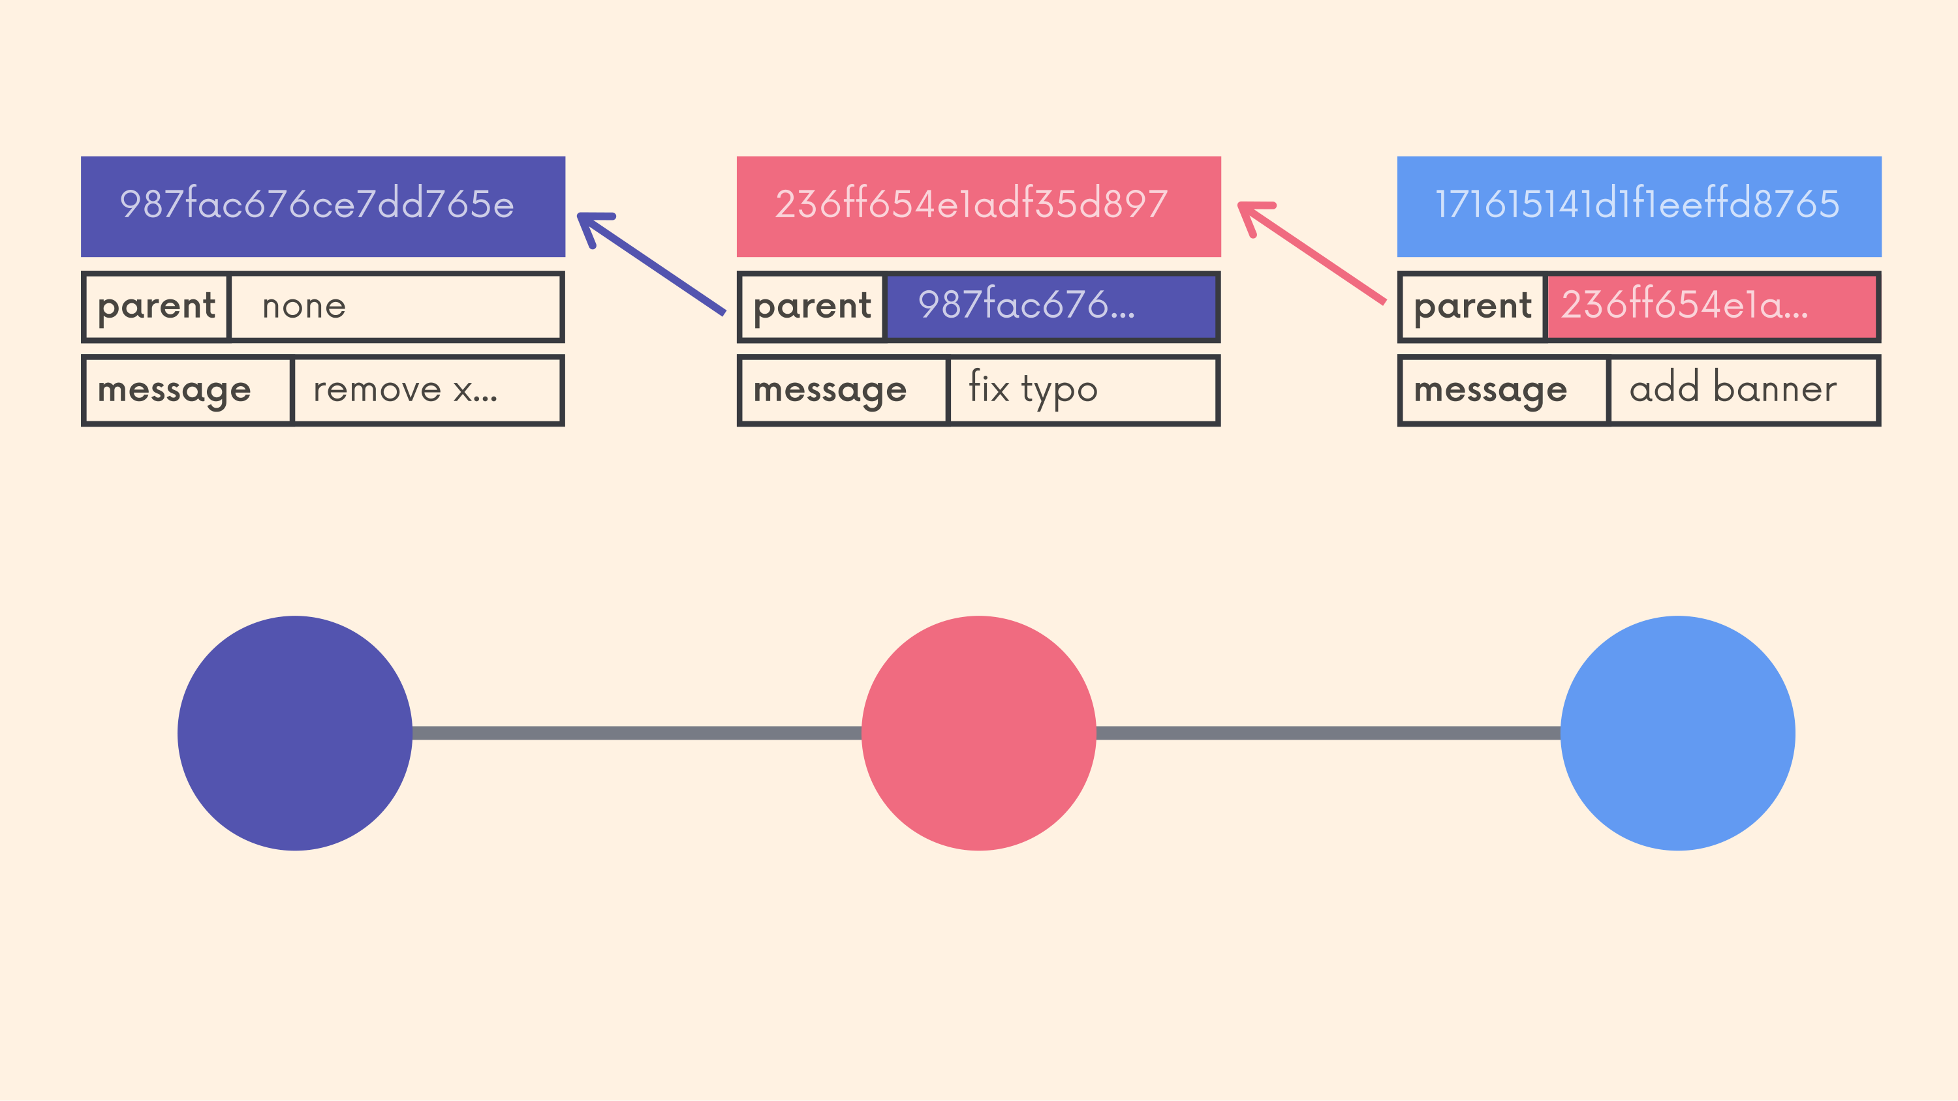

Slide 3
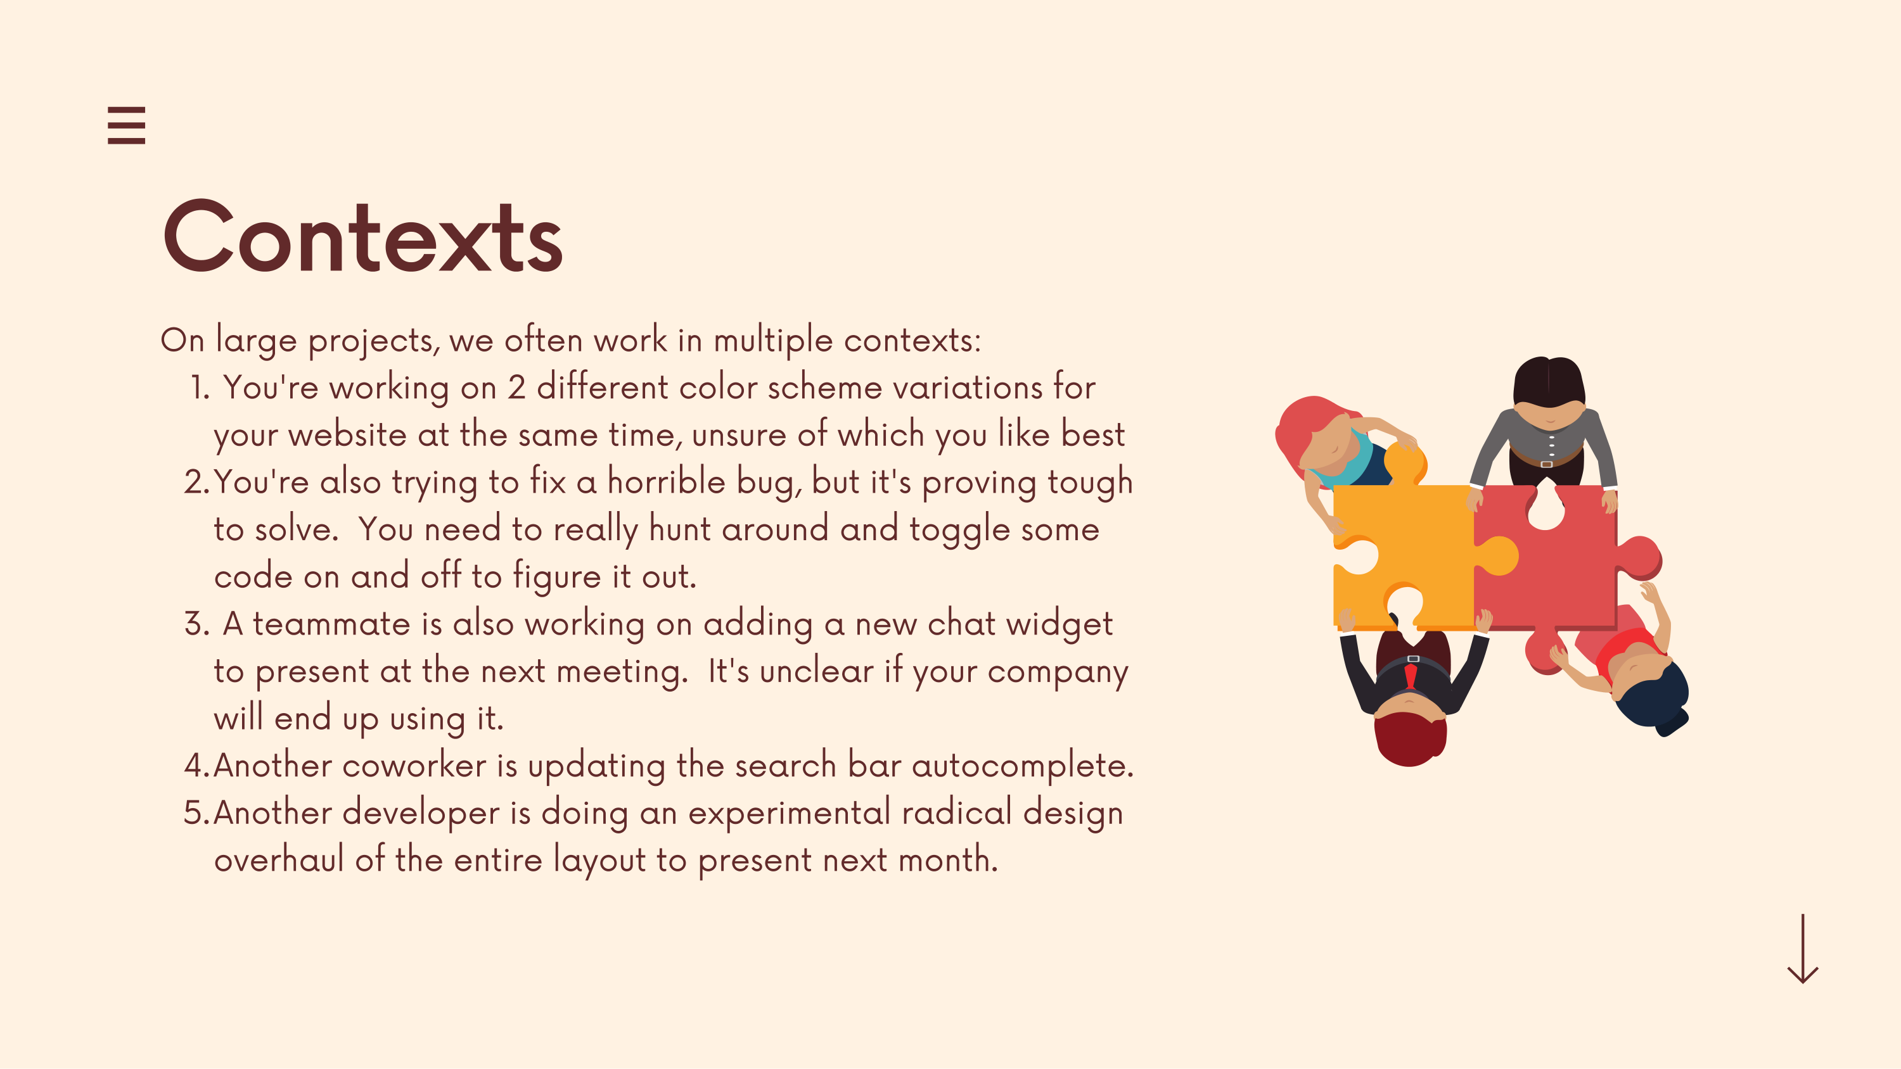
Notes:
# Các Ngữ Cảnh (Contexts)
Trong các dự án lớn, chúng ta thường làm việc trong nhiều ngữ cảnh khác nhau:
1. Bạn đang làm việc trên 2 biến thể phối màu khác nhau cho trang web của mình cùng một lúc, không chắc cái nào bạn thích nhất.
2. Bạn cũng đang cố gắng sửa một lỗi nghiêm trọng, nhưng nó rất khó giải quyết. Bạn cần phải tìm kiếm kỹ lưỡng và bật/tắt một số đoạn mã để tìm ra nguyên nhân.
3. Một đồng đội cũng đang làm việc để thêm một widget chat mới để trình bày trong cuộc họp tới. Chưa rõ công ty của bạn có quyết định sử dụng nó hay không.
4. Một đồng nghiệp khác đang cập nhật tính năng tự động hoàn thành của thanh tìm kiếm.
5. Một nhà phát triển khác đang thực hiện một bản thiết kế lại hoàn toàn mang tính thử nghiệm cho toàn bộ bố cục để trình bày vào tháng tới.

Slide 4
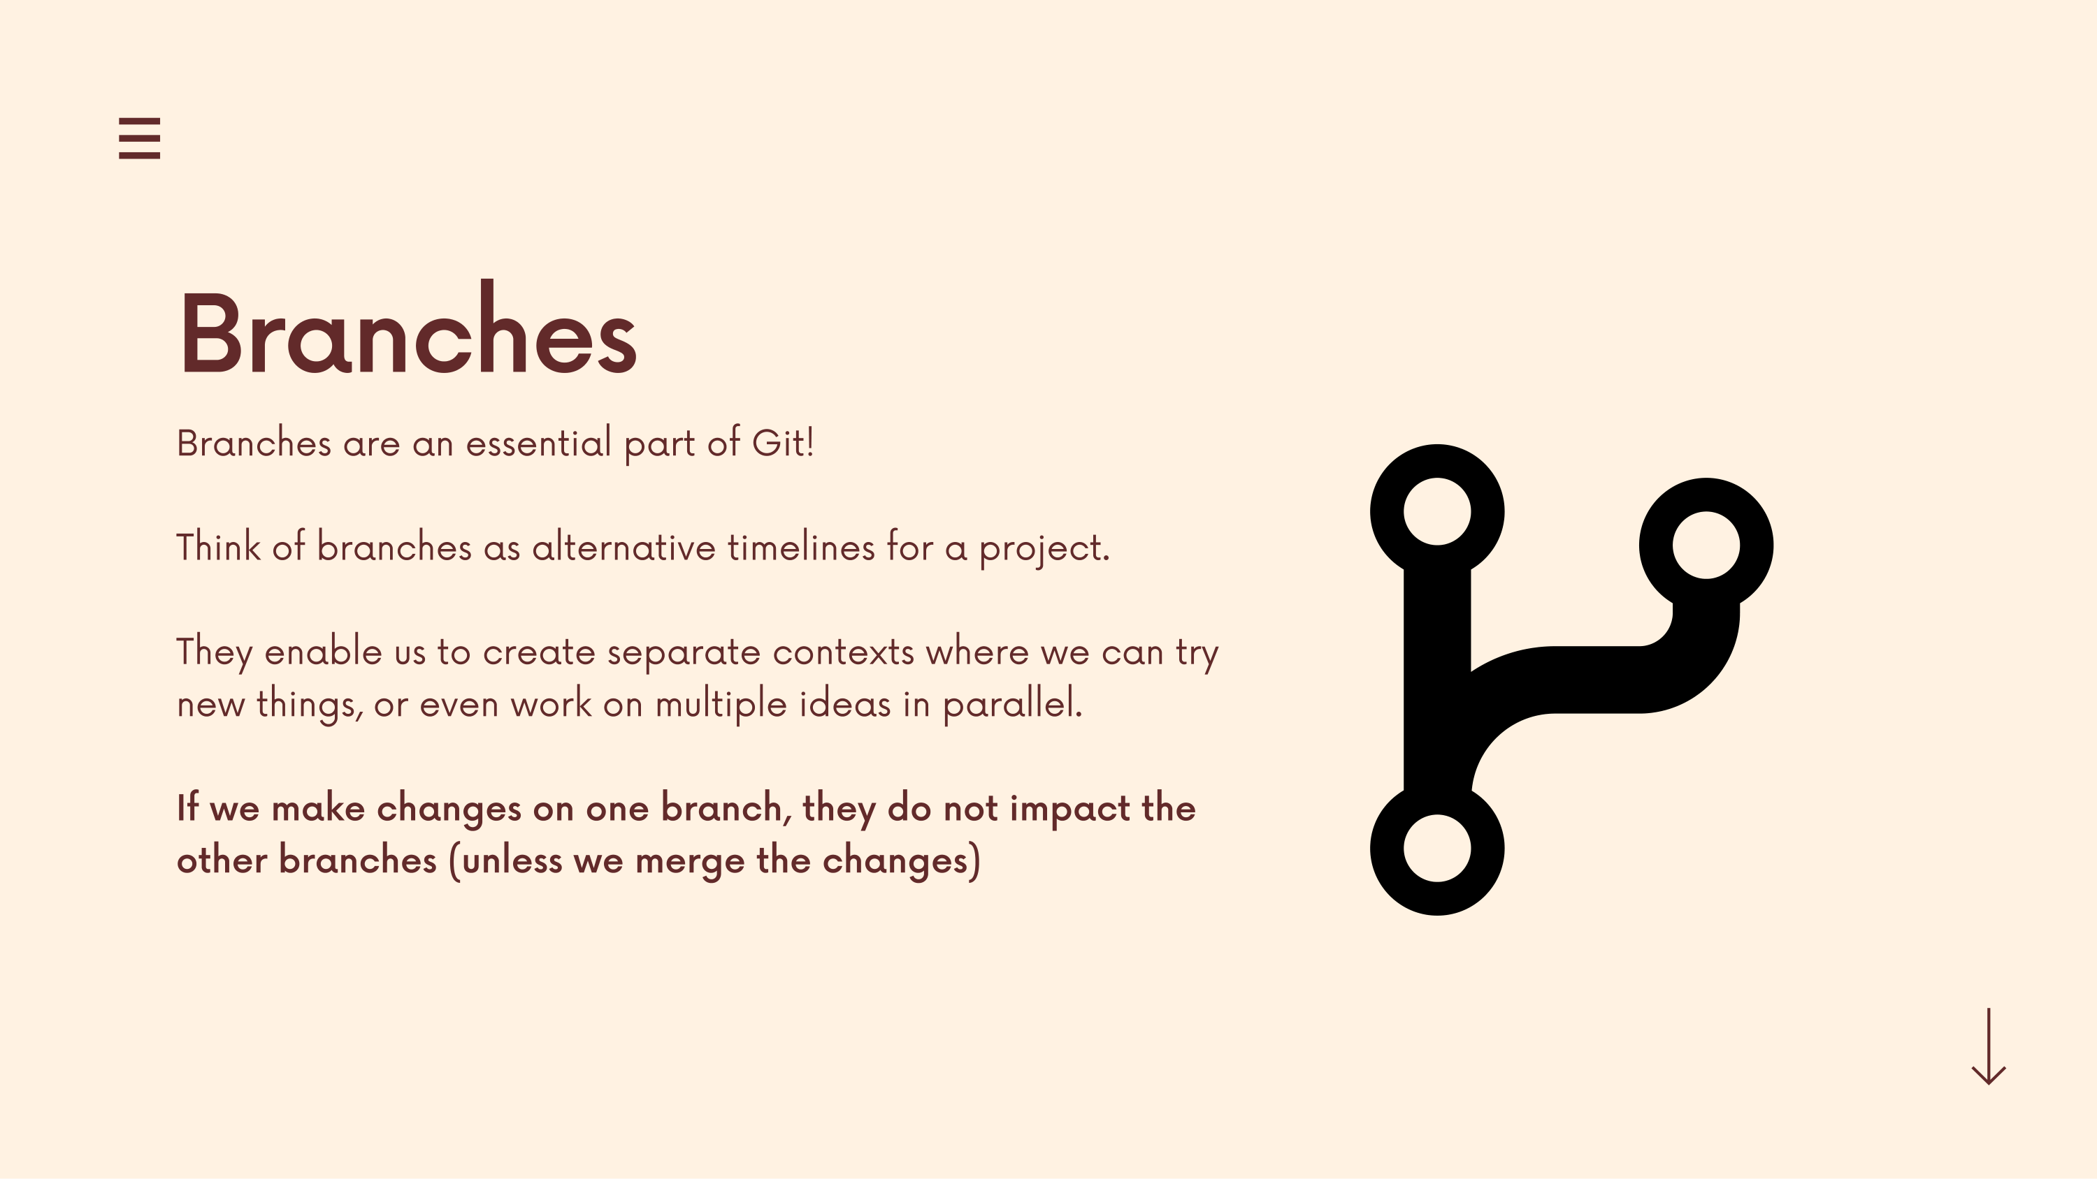
Notes:
# Các Nhánh (Branches)
Các nhánh là một phần thiết yếu của Git!
Hãy nghĩ về các nhánh như các dòng thời gian thay thế cho một dự án.
Chúng cho phép chúng ta tạo ra các ngữ cảnh riêng biệt để thử nghiệm những điều mới, hoặc thậm chí làm việc song song trên nhiều ý tưởng.
Nếu chúng ta thực hiện thay đổi trên một nhánh, những thay đổi đó sẽ không ảnh hưởng đến các nhánh khác (trừ khi chúng ta hợp nhất (merge) các thay đổi đó lại).

Slide 5


Slide 6


Slide 7
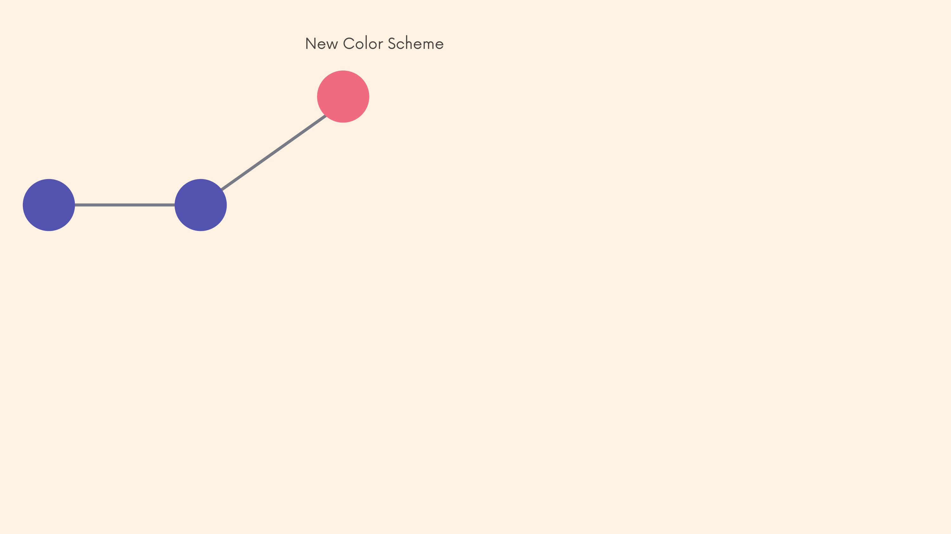

Slide 8
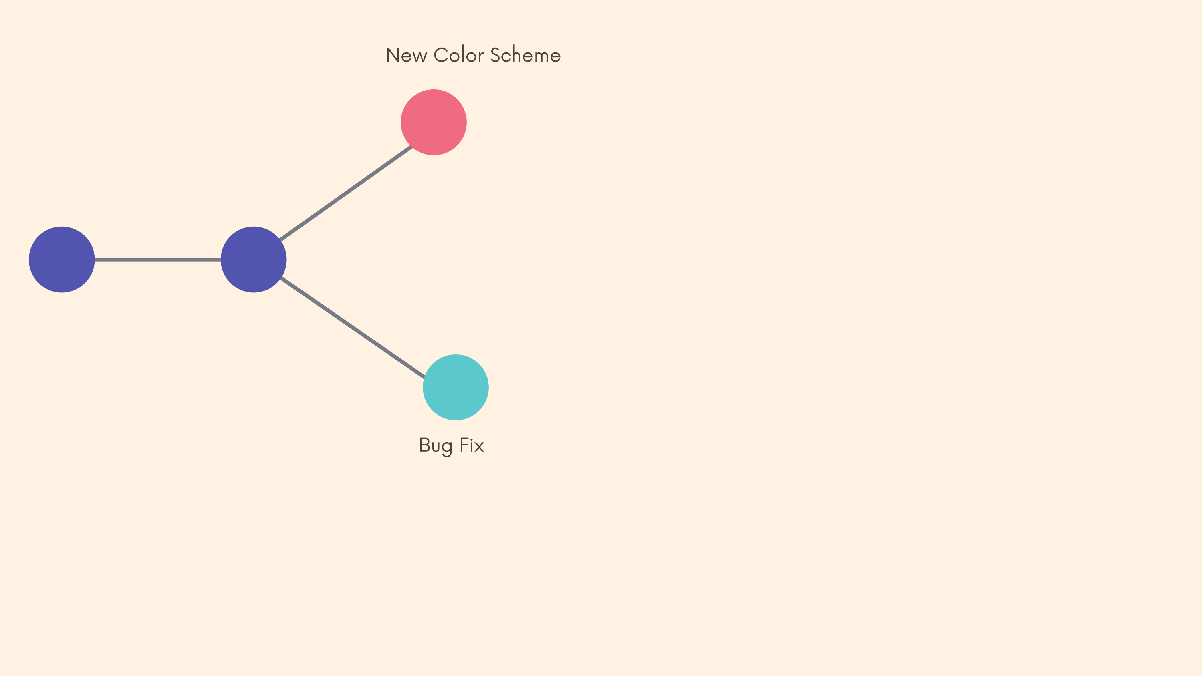

Slide 9
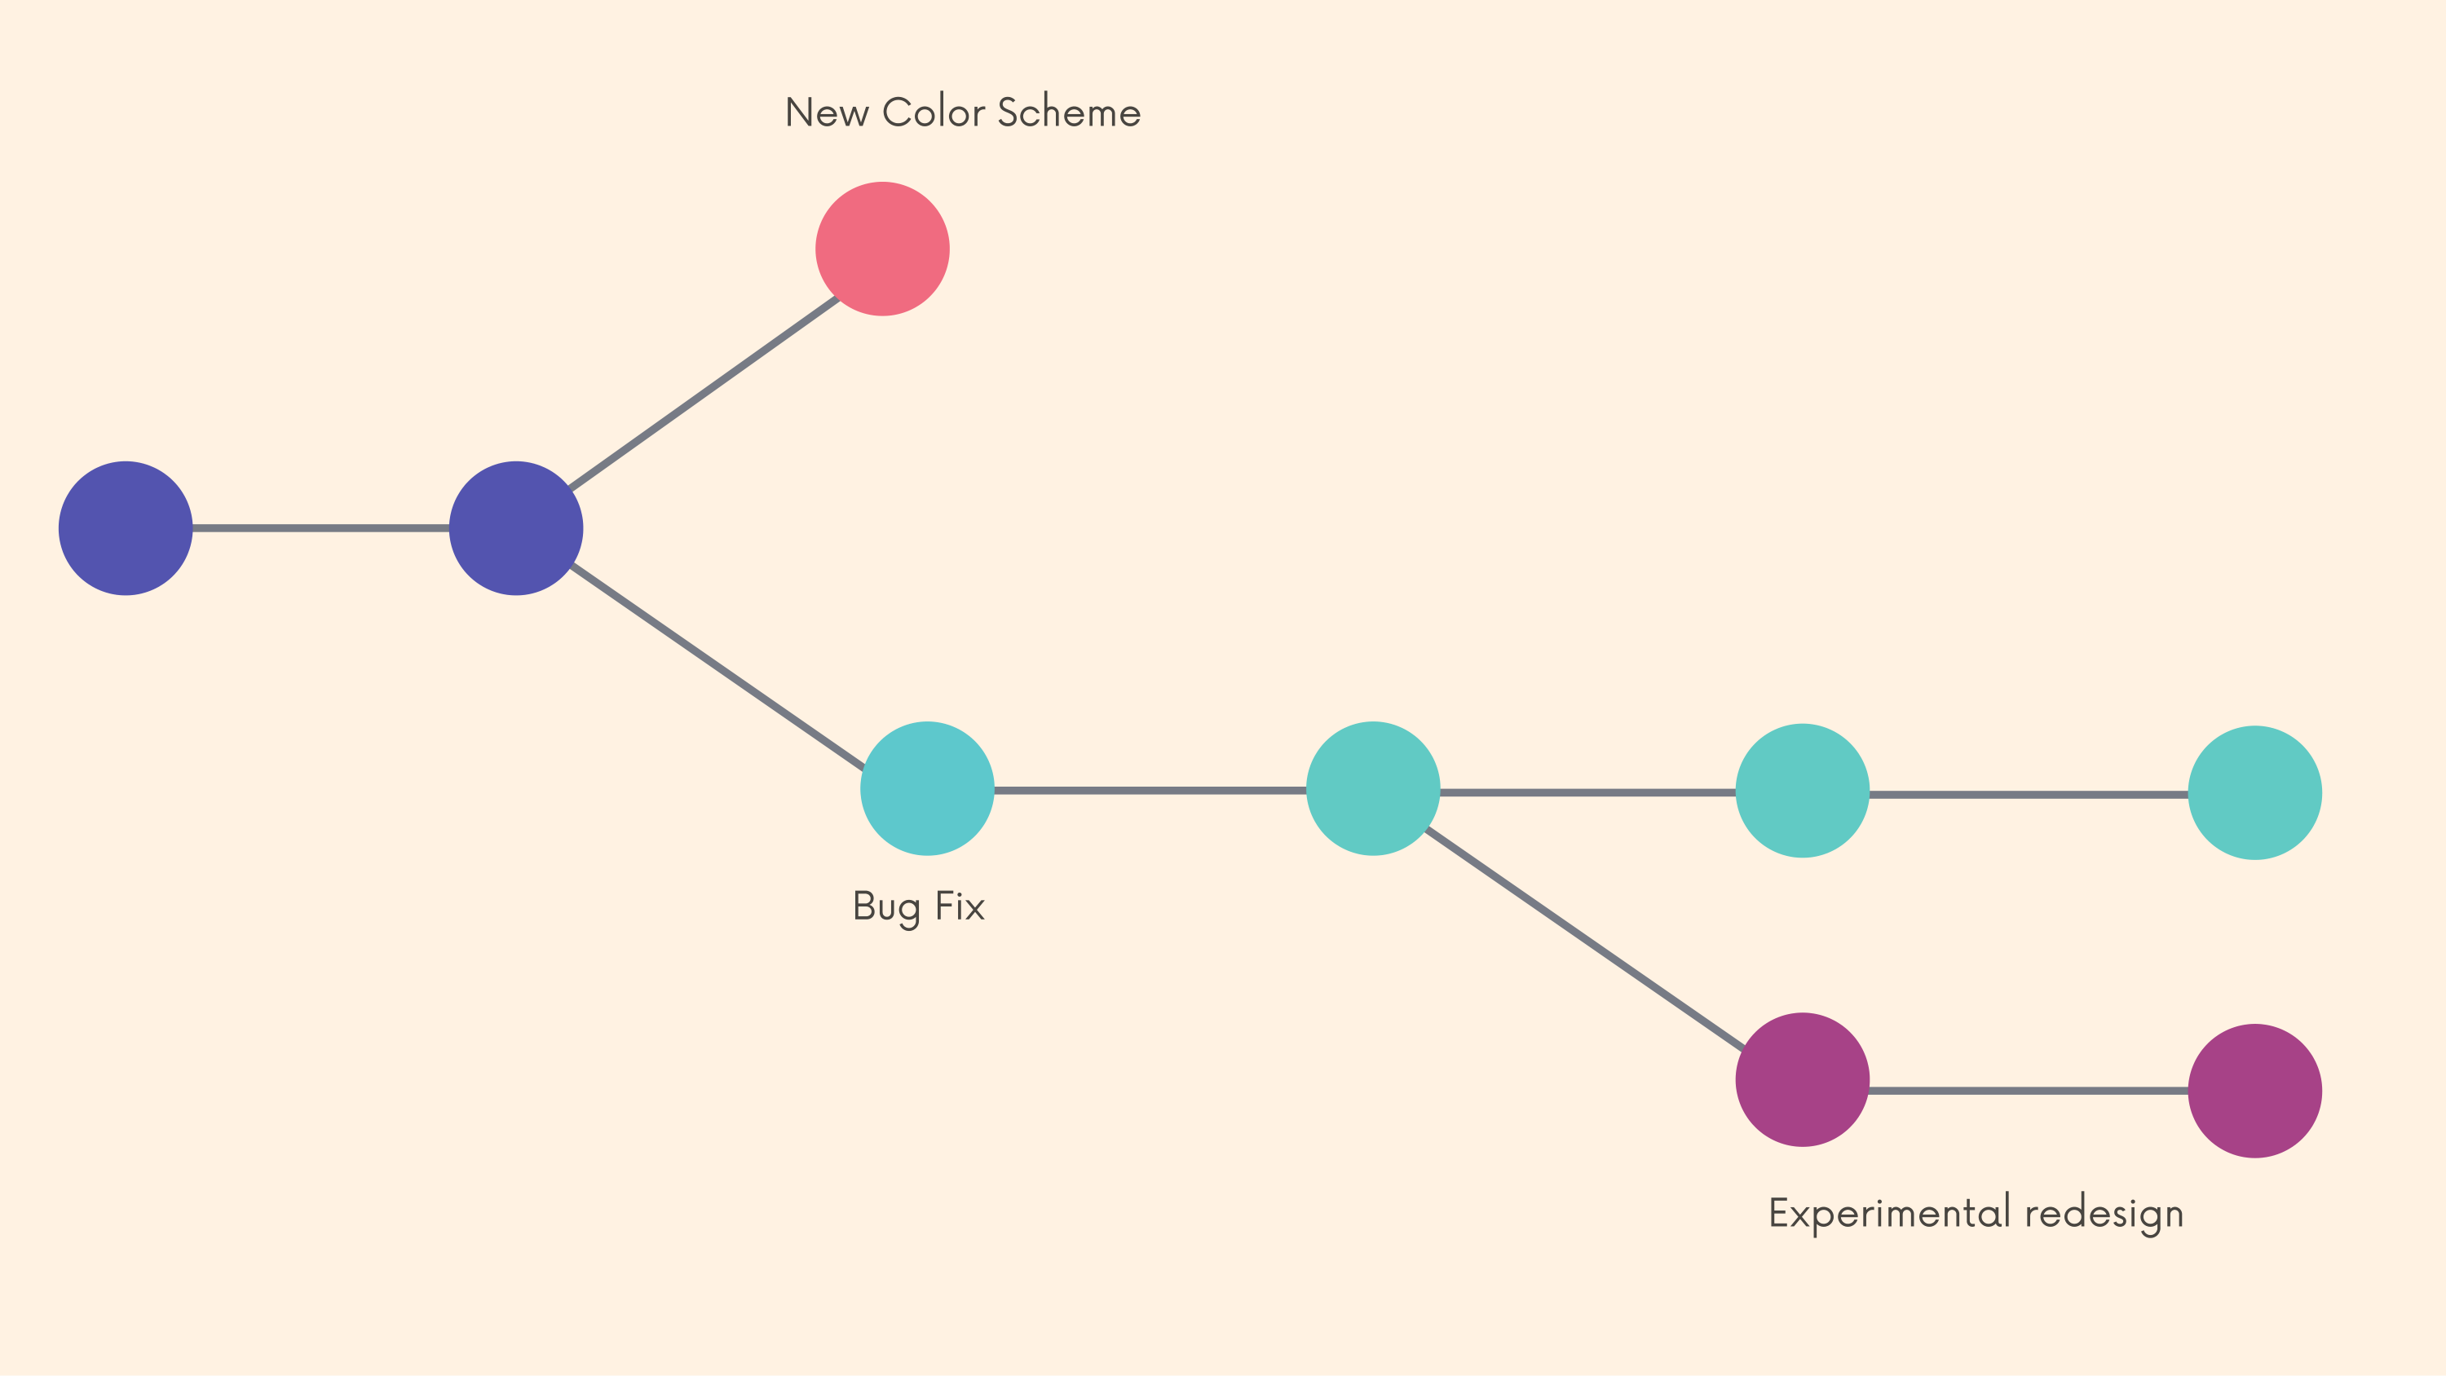

Slide 10
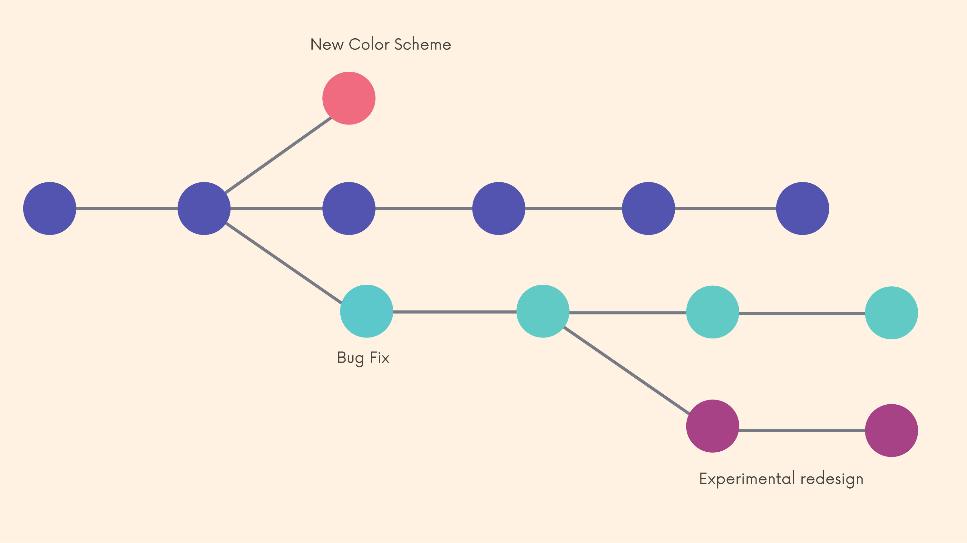

Slide 11
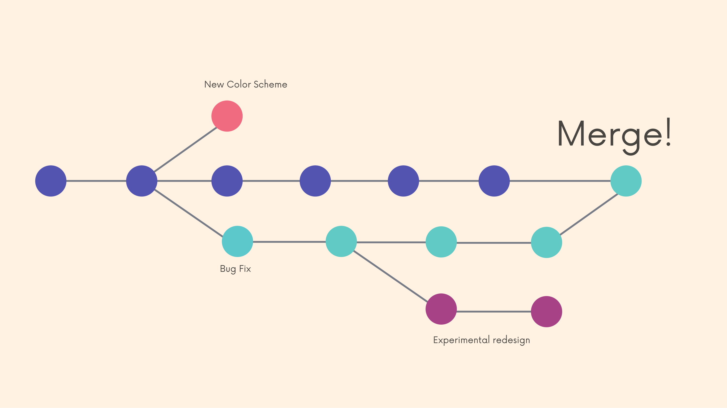

Slide 12
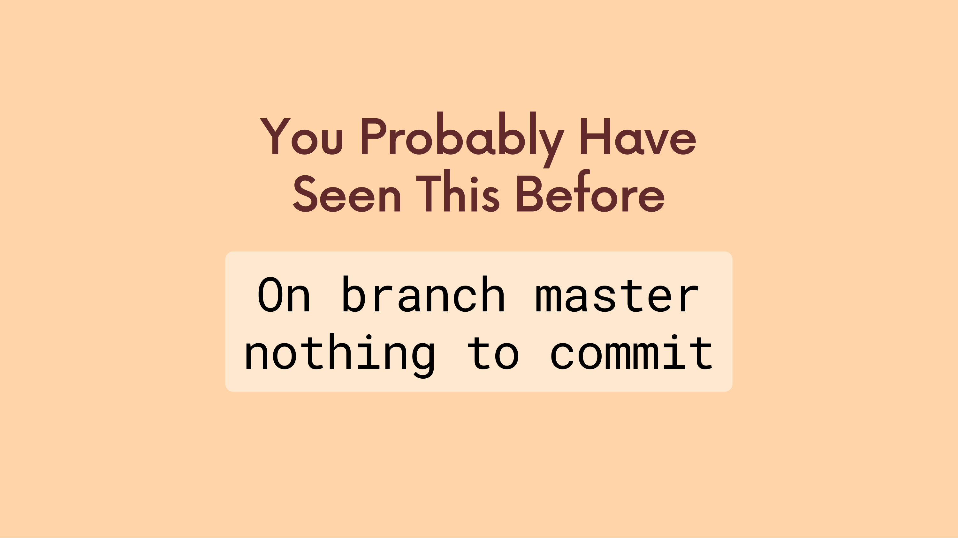

Slide 13
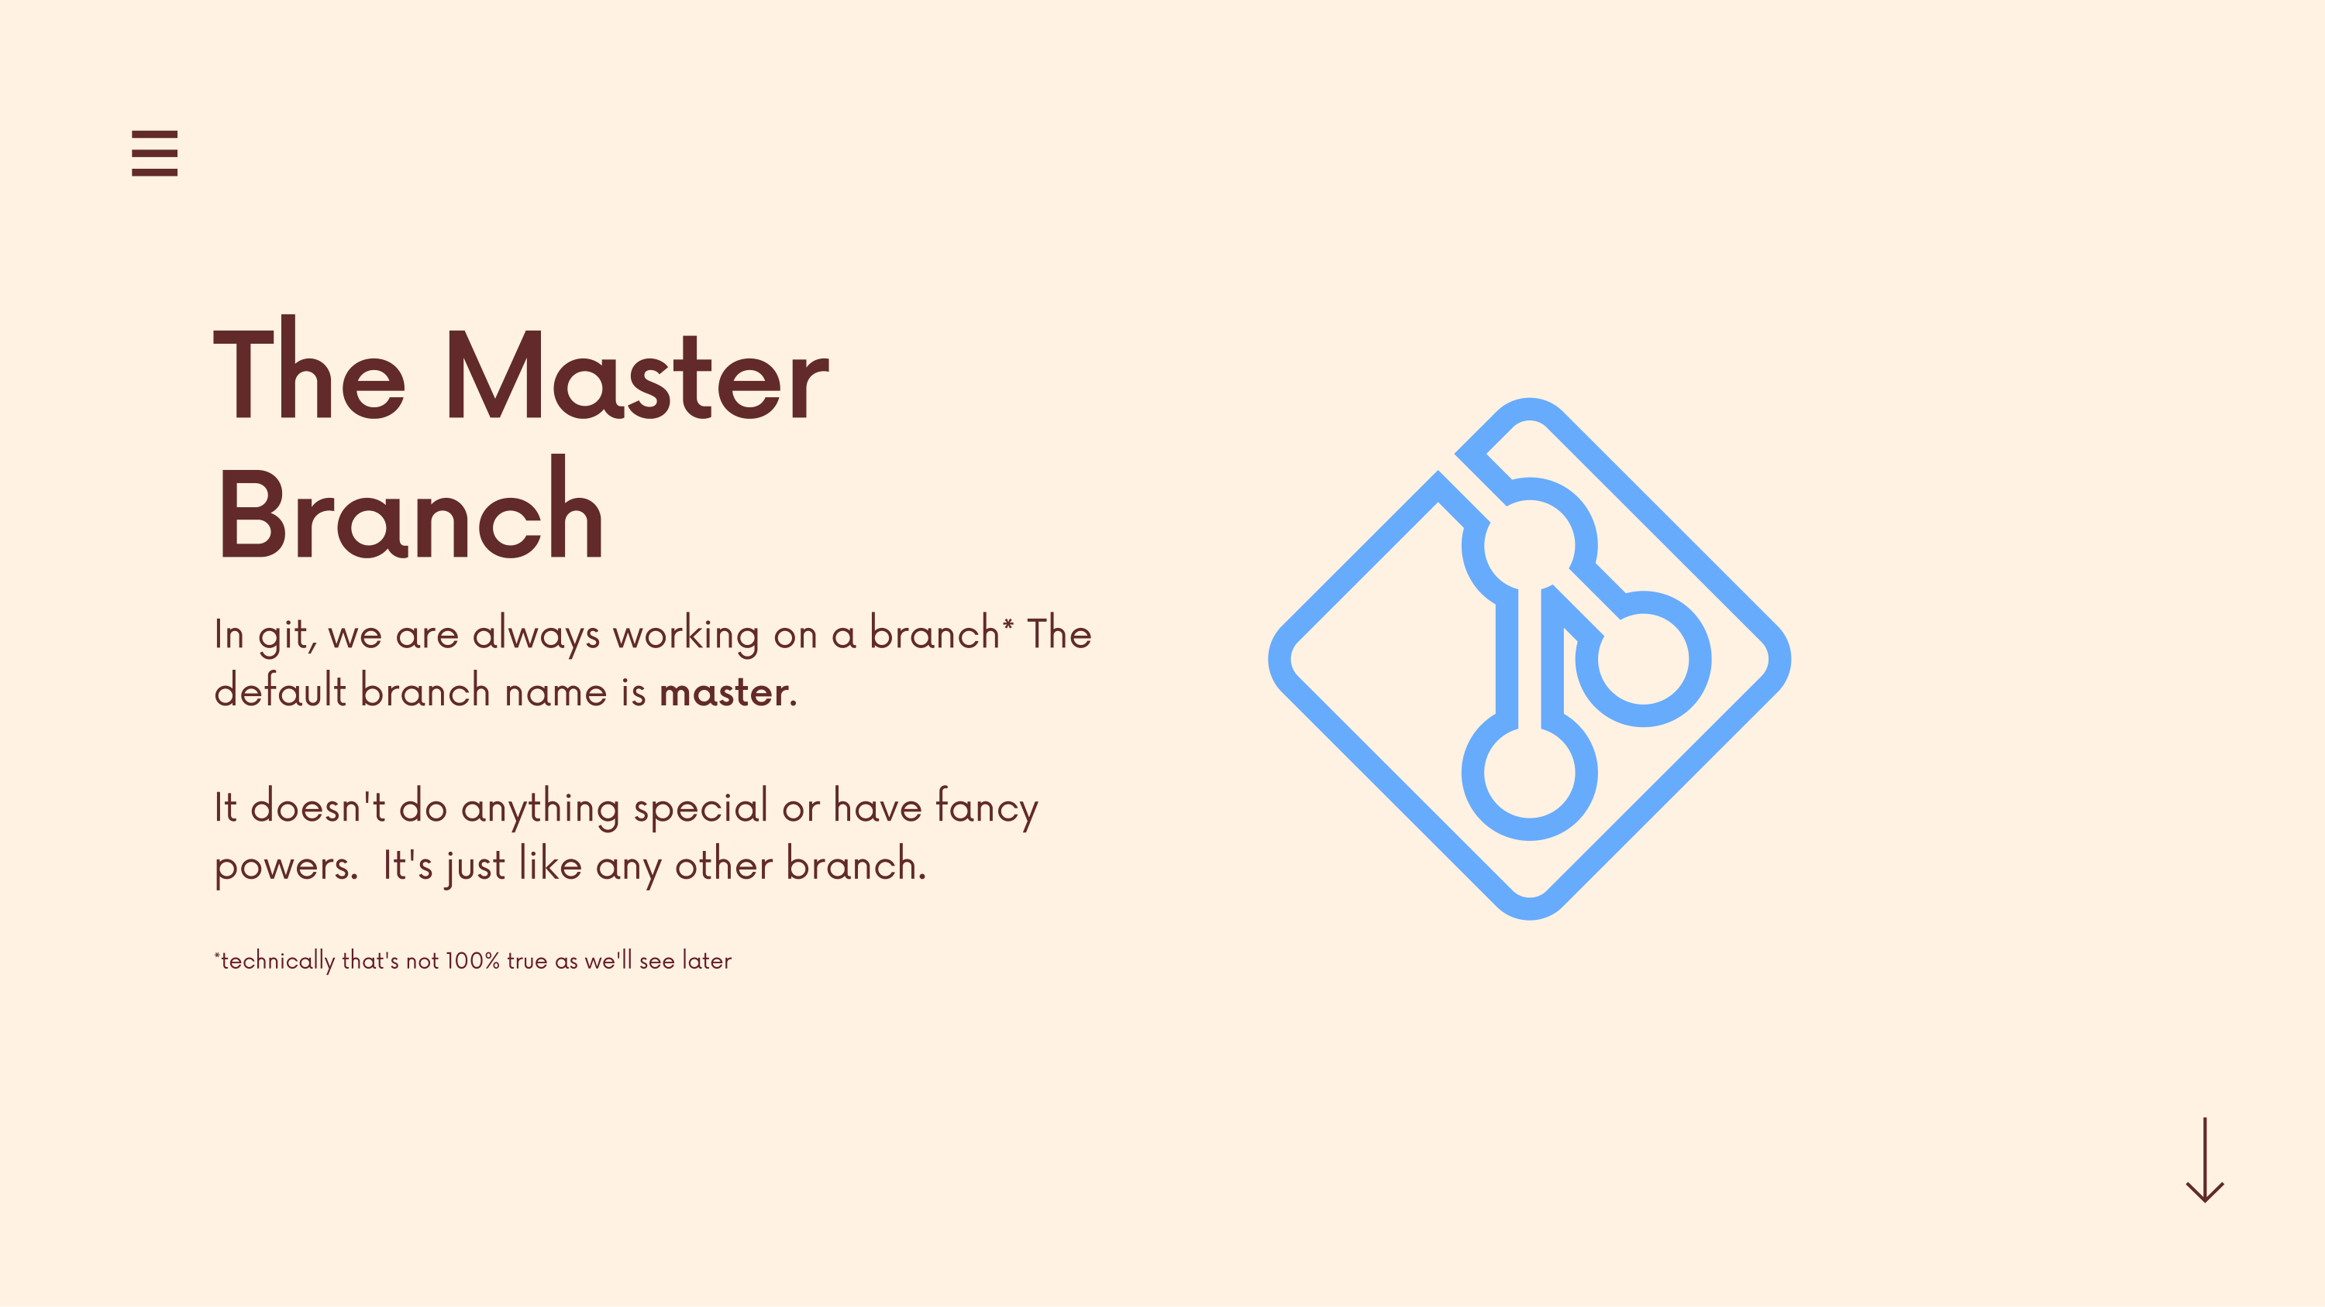

Slide 14
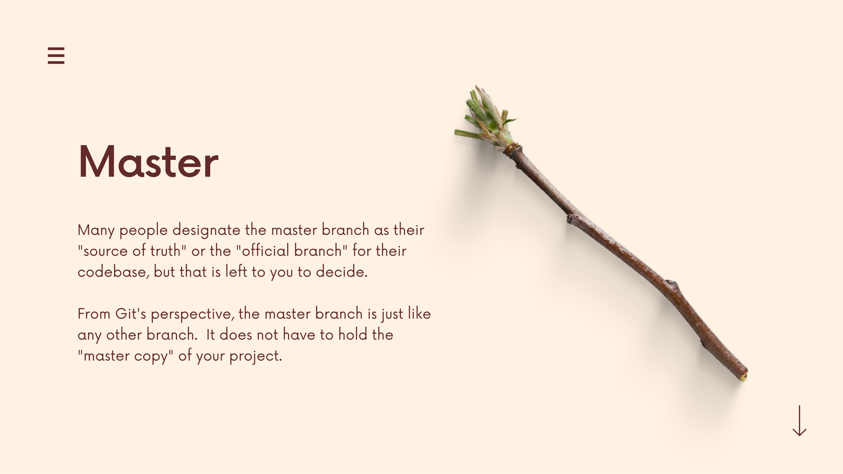

Slide 15
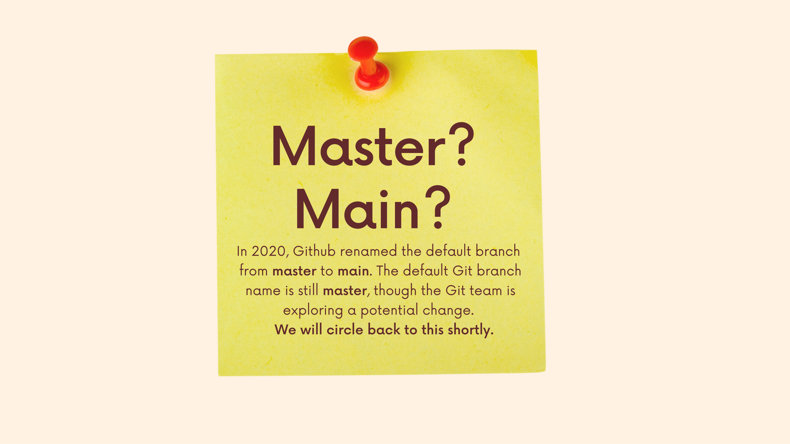

Slide 16
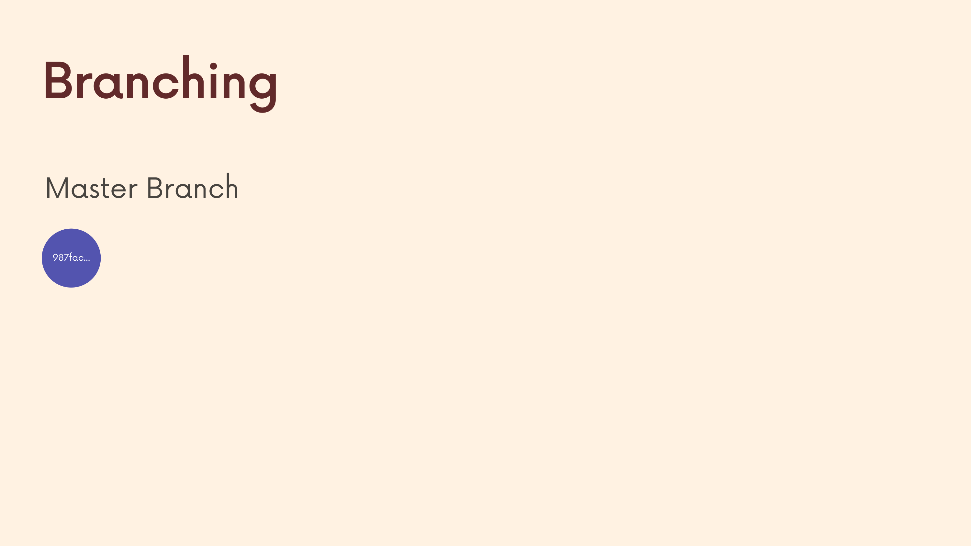

Slide 17
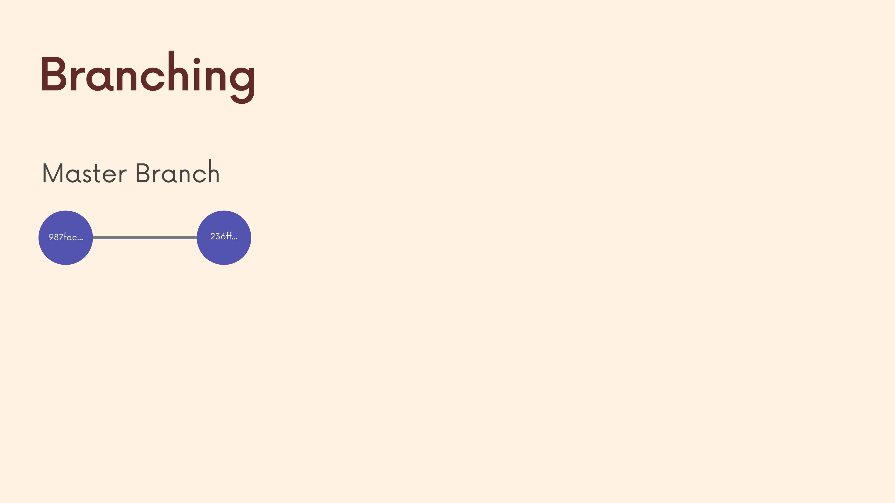

Slide 18
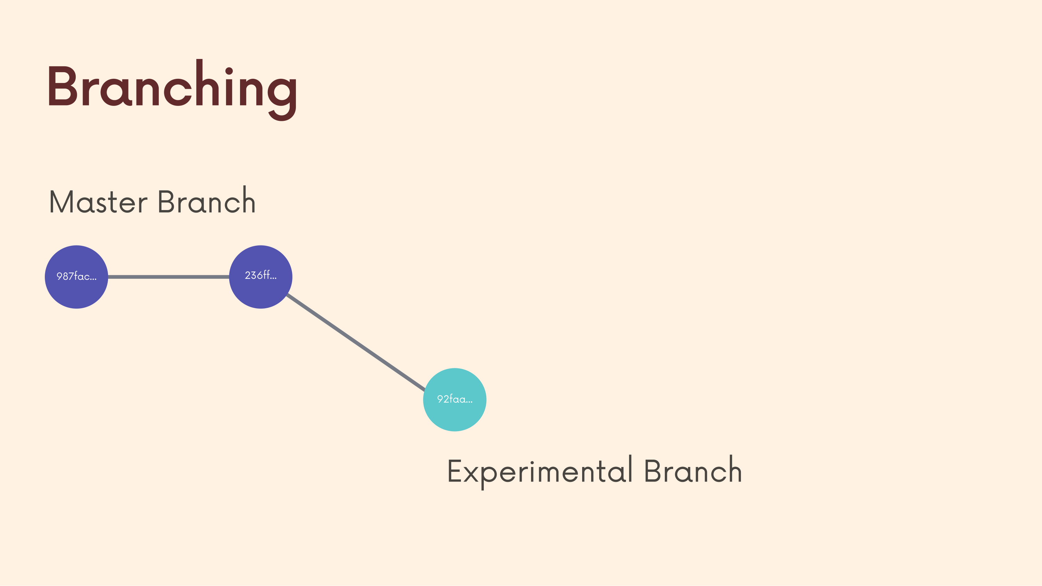

Slide 19
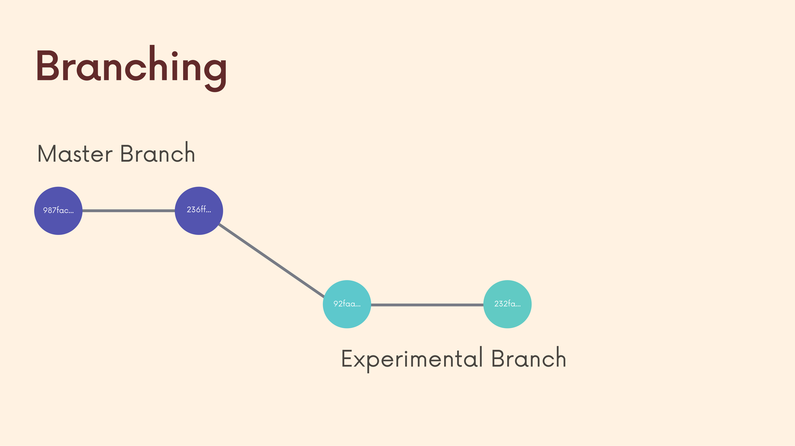

Slide 20
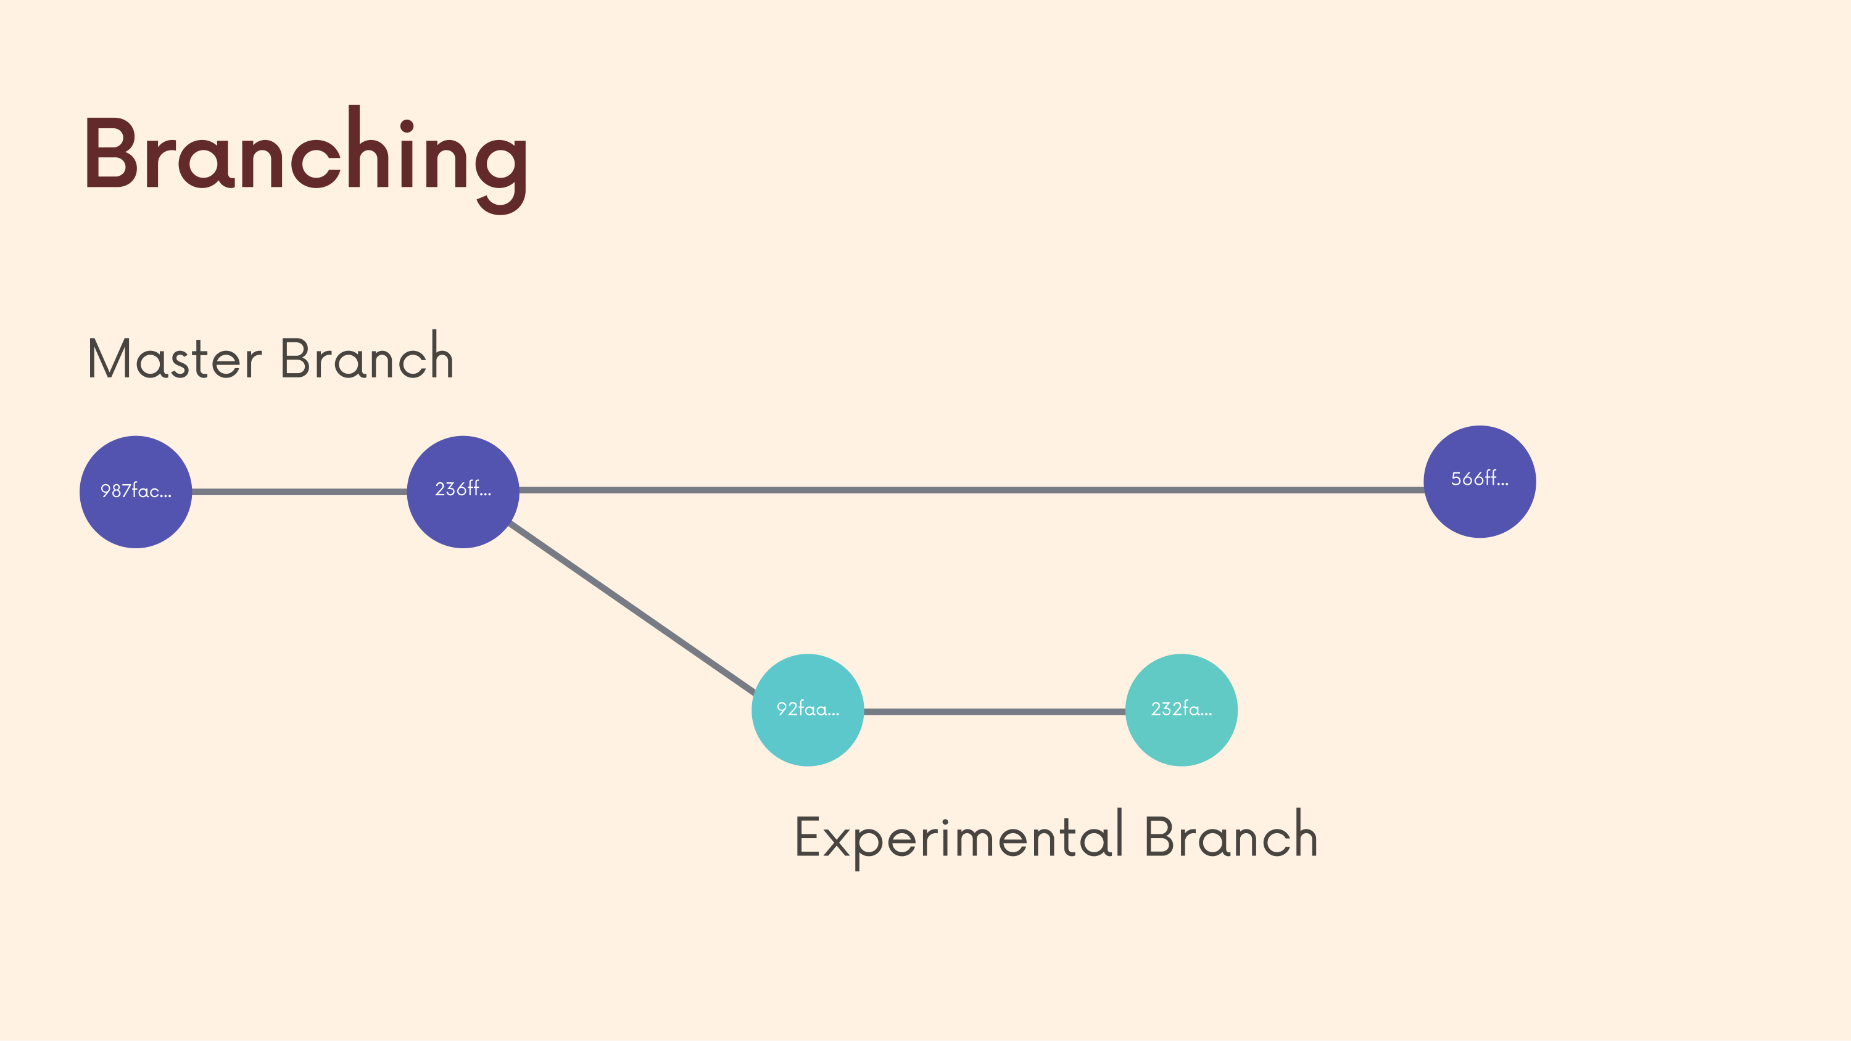

Slide 21
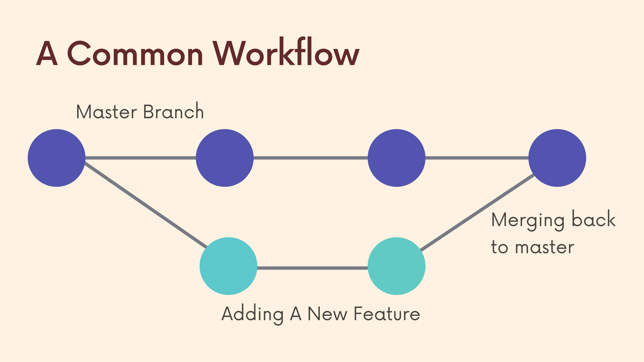

Slide 22
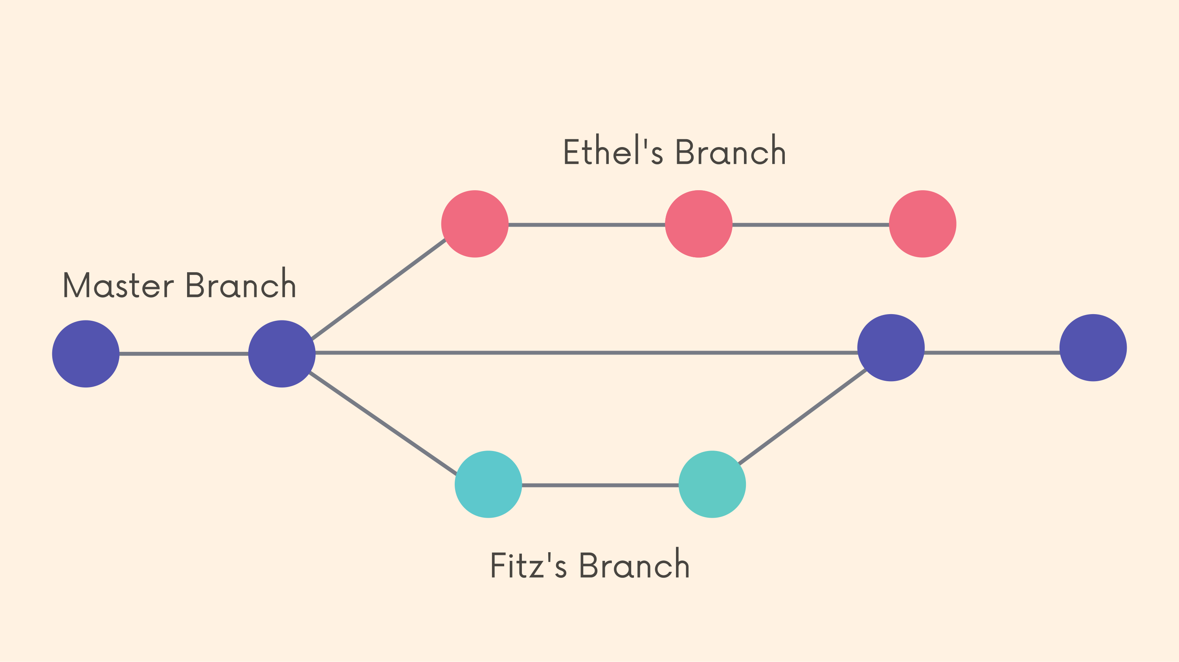

Slide 23
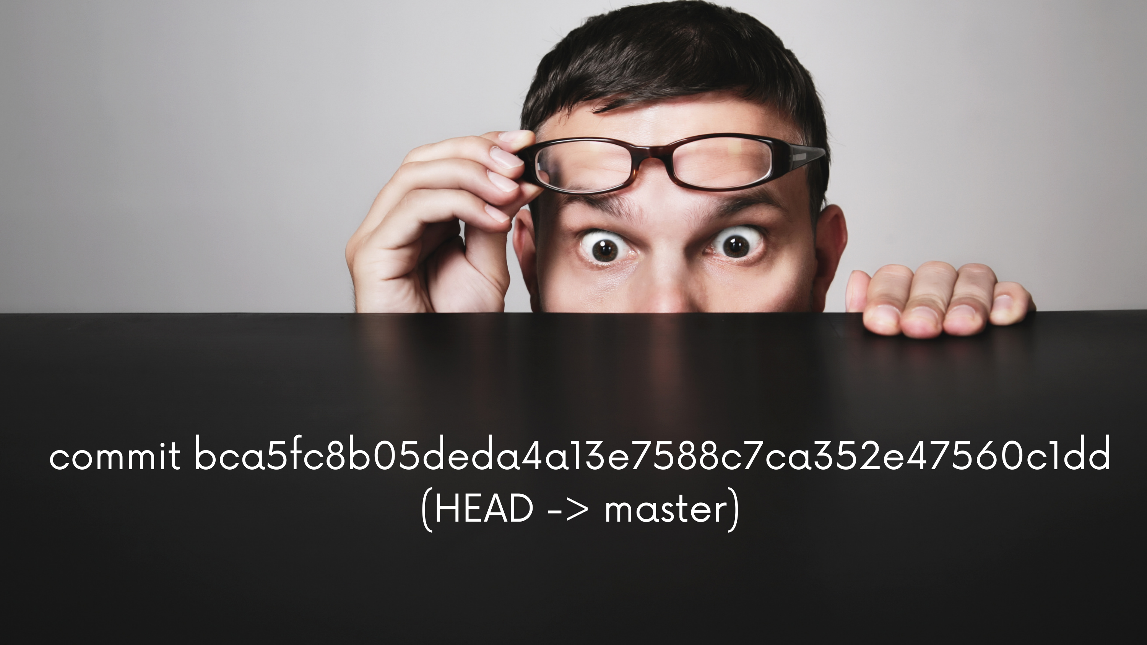

Slide 24


Slide 25
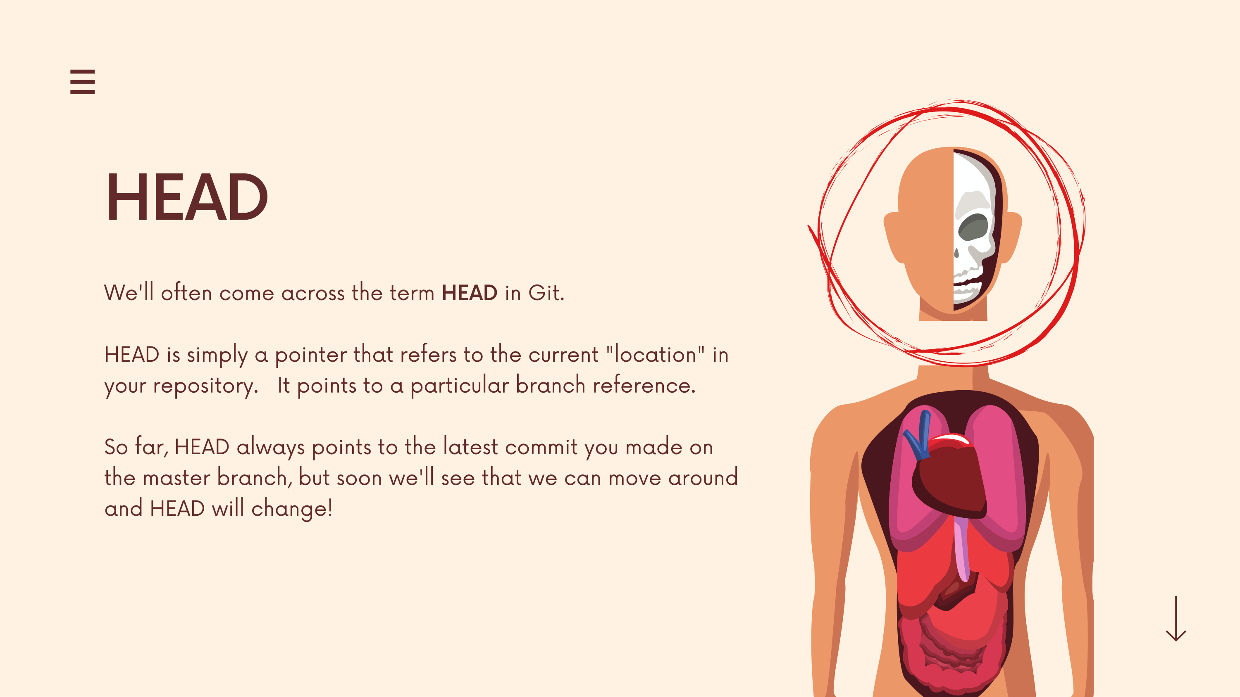

Slide 26
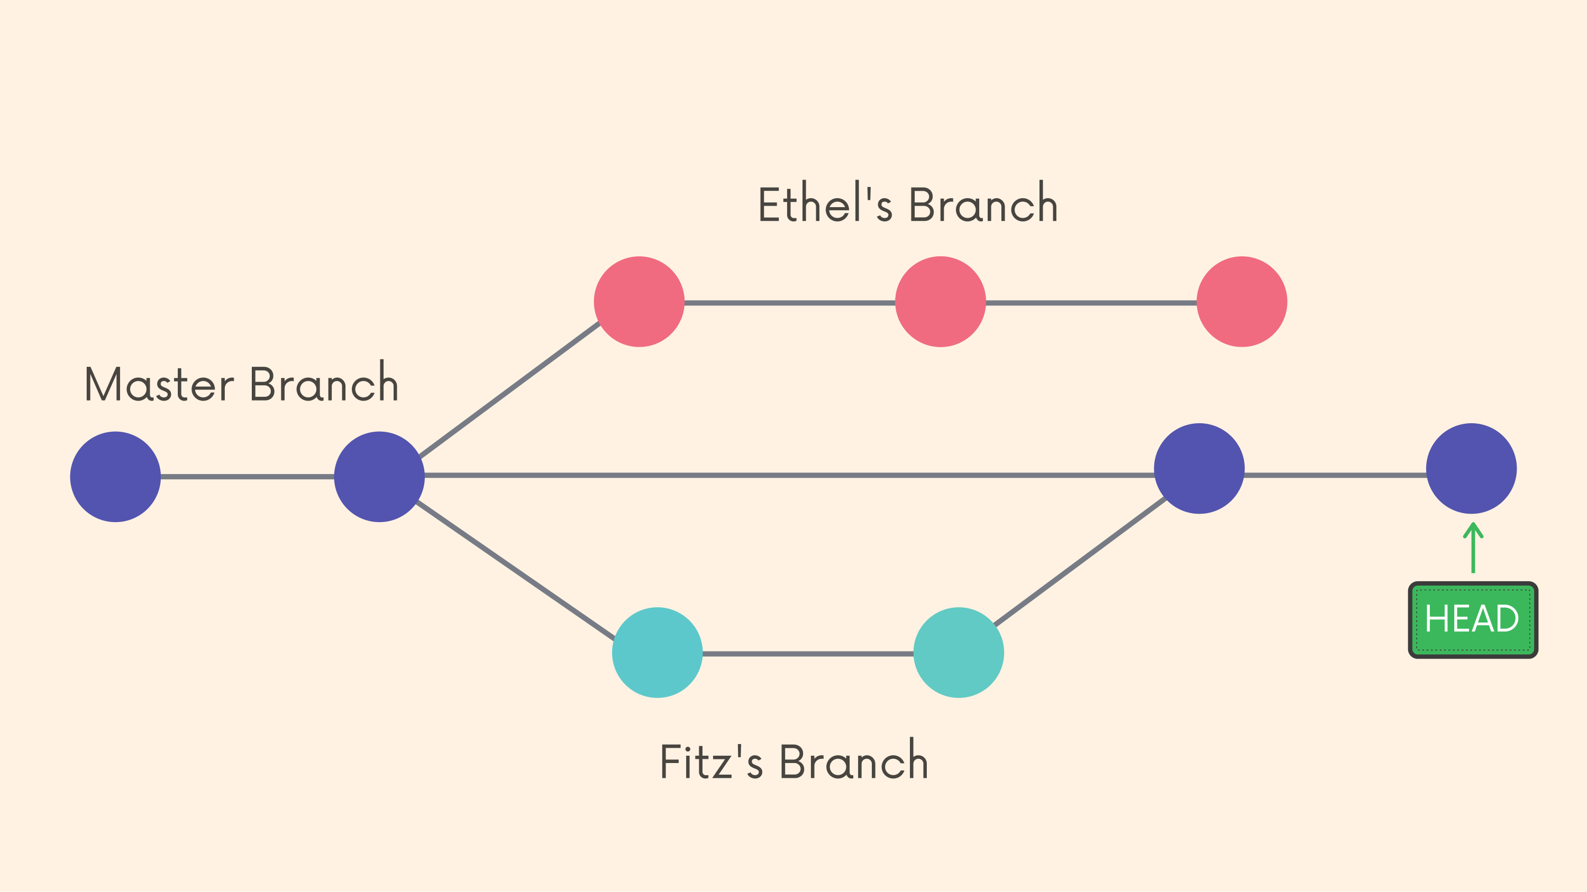

Slide 27
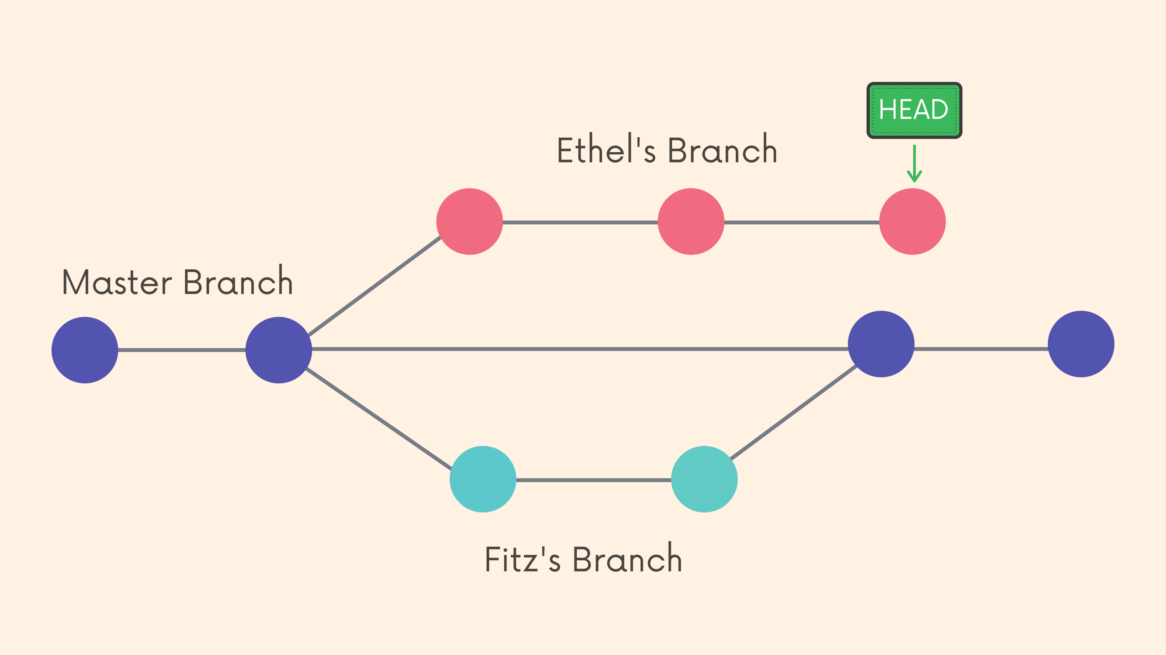

Slide 28
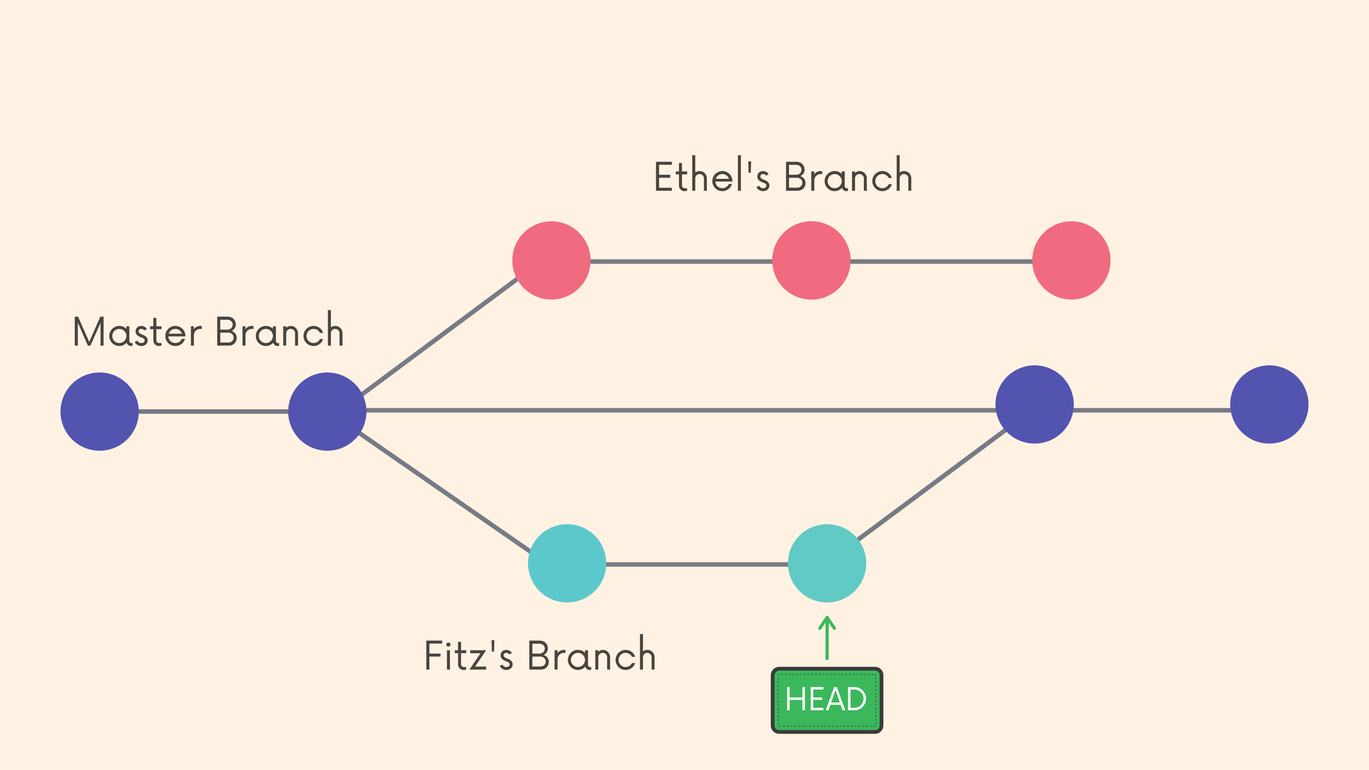

Slide 29


Slide 30


Slide 31


Slide 32
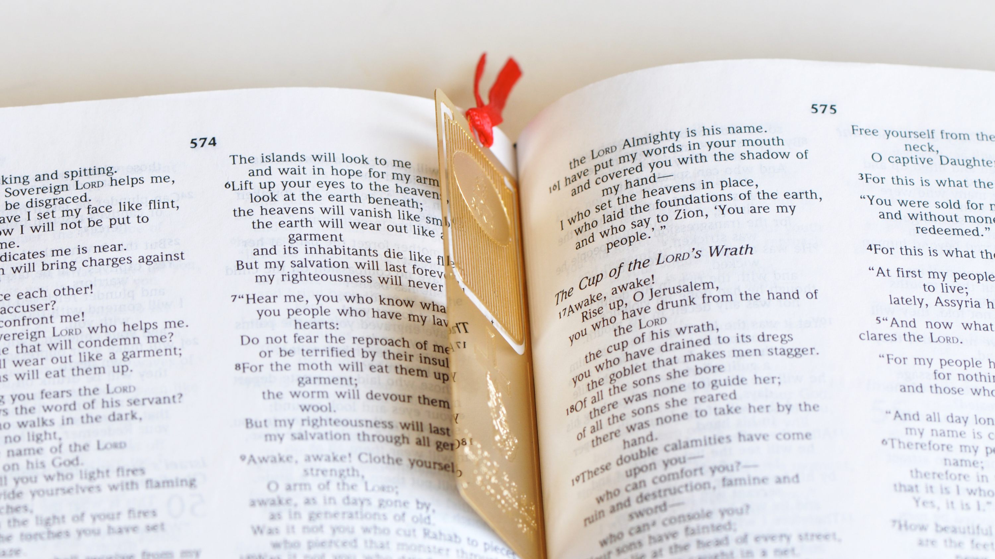

Slide 33
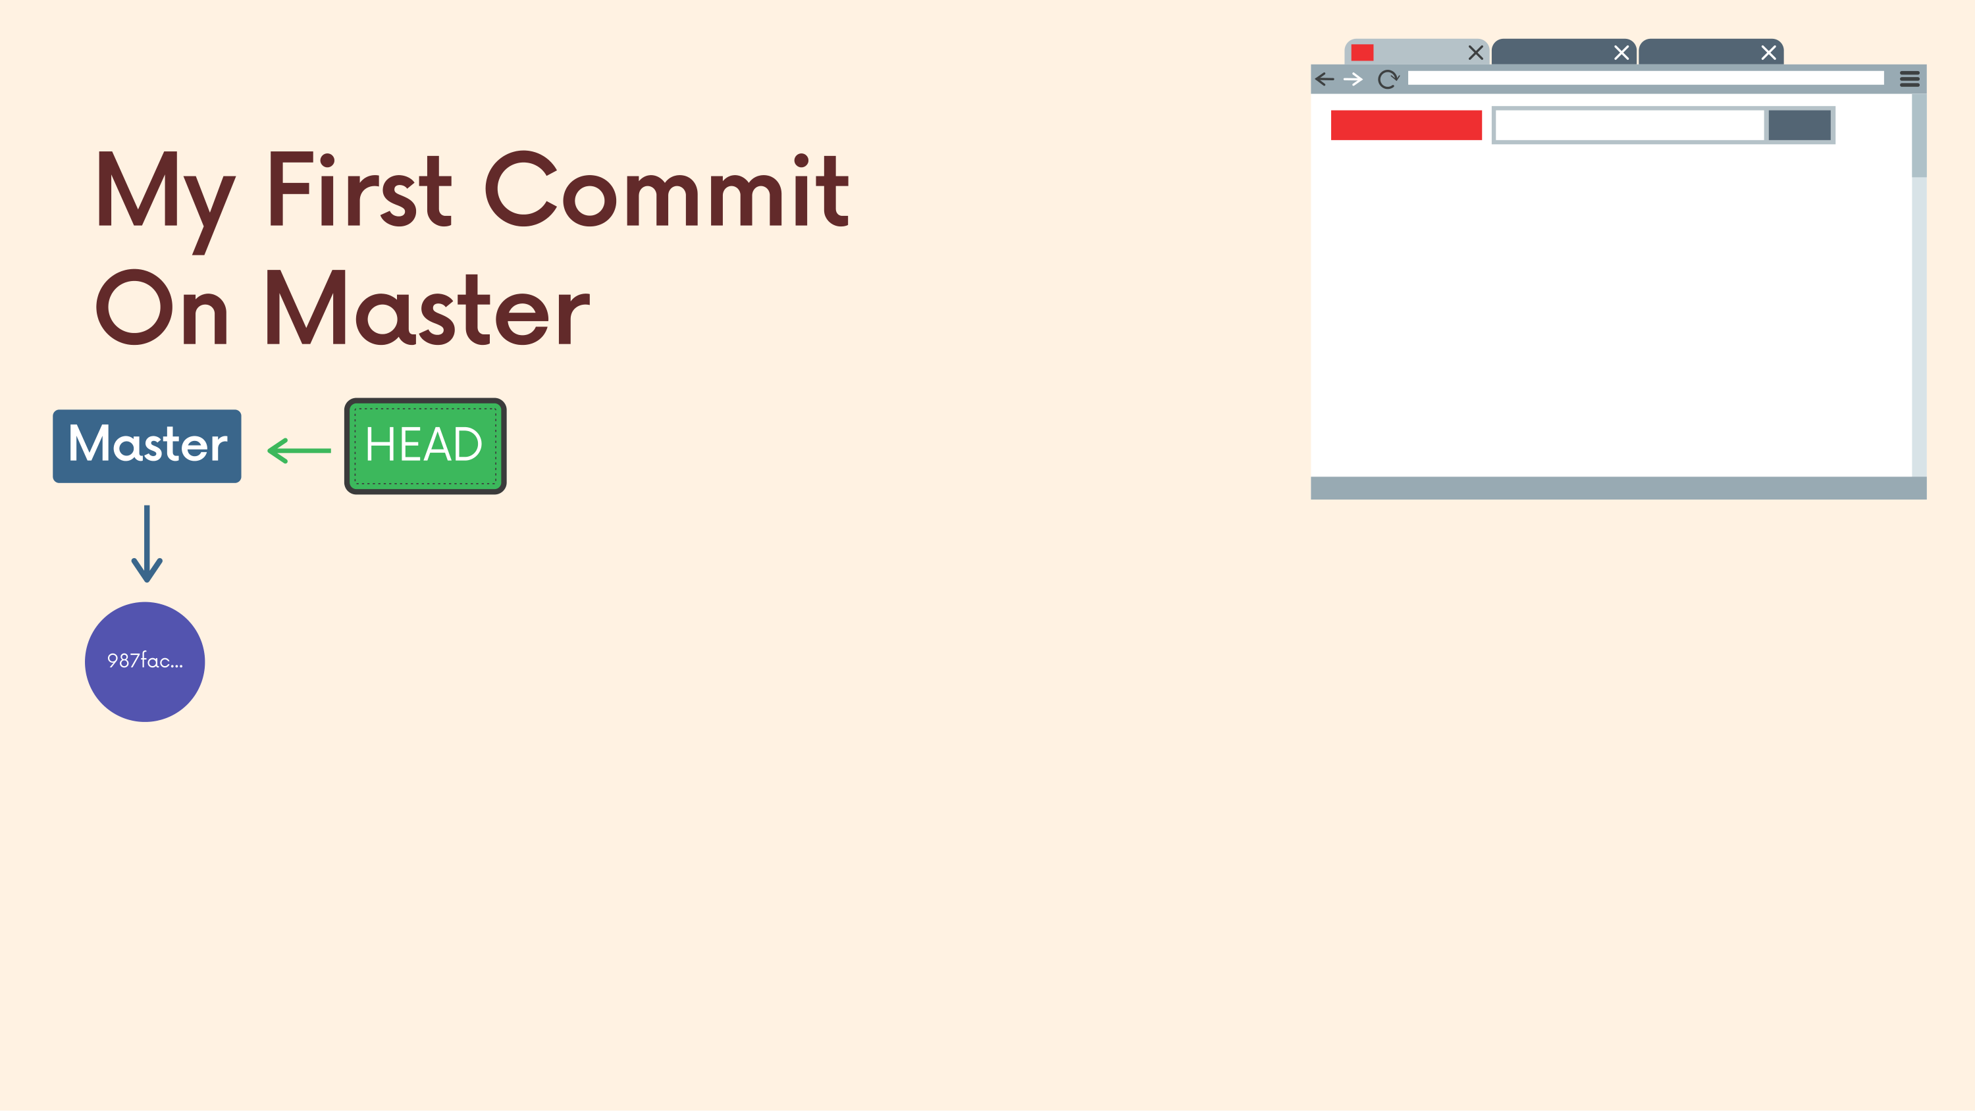

Slide 34
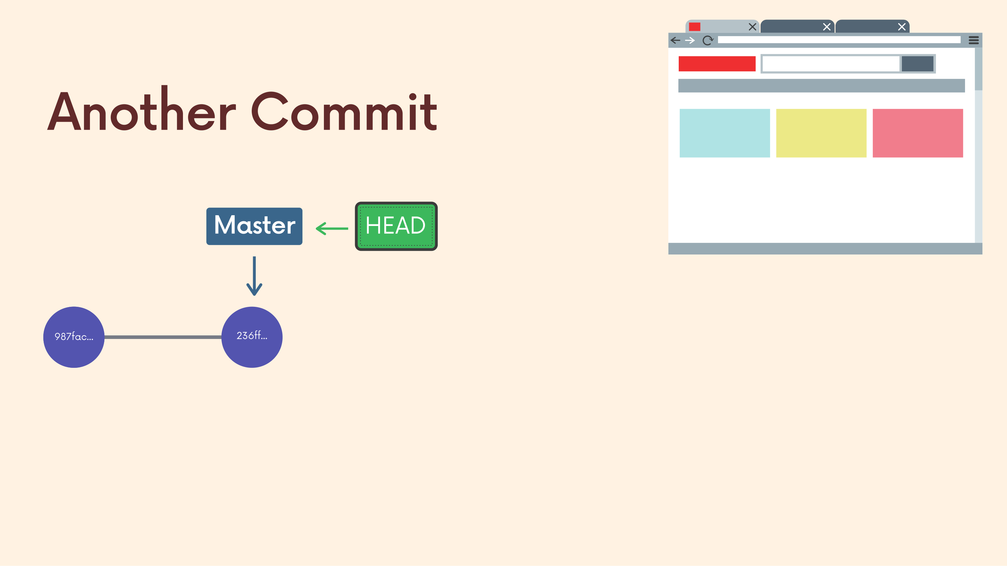

Slide 35
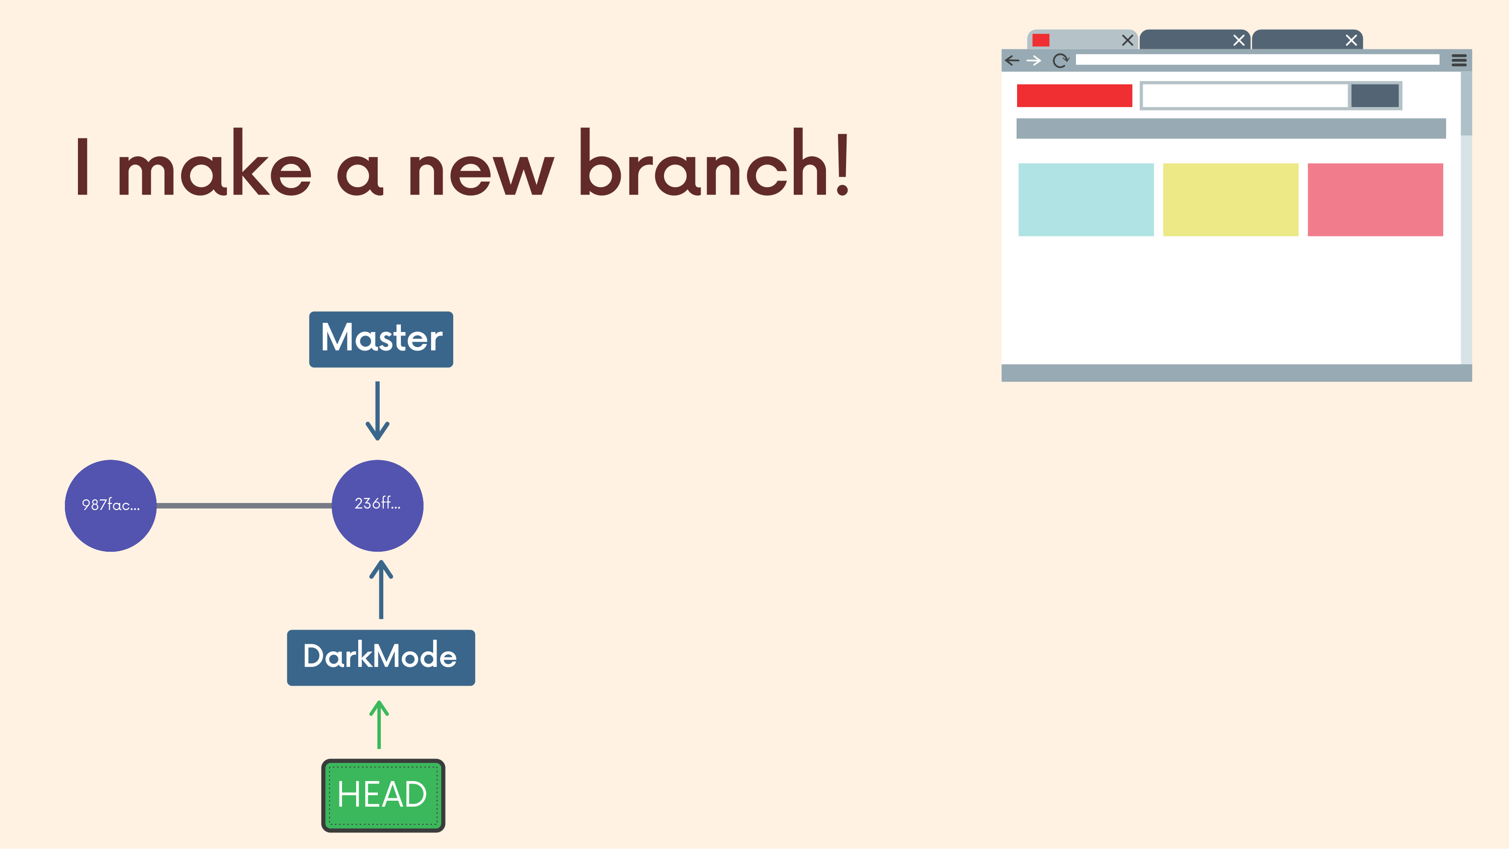

Slide 36
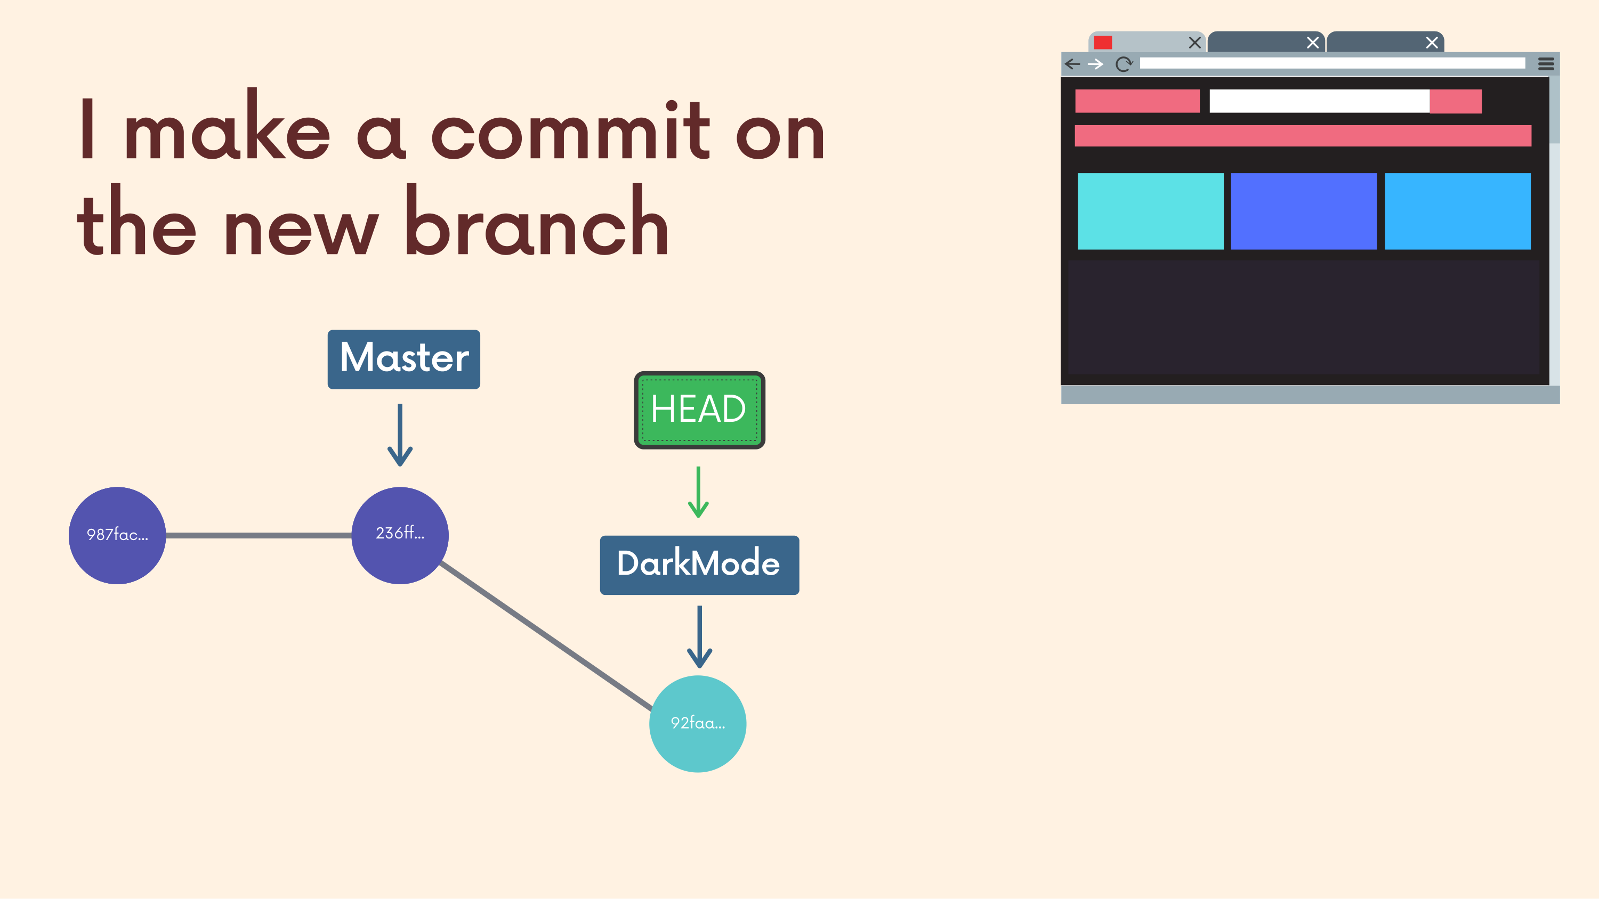

Slide 37
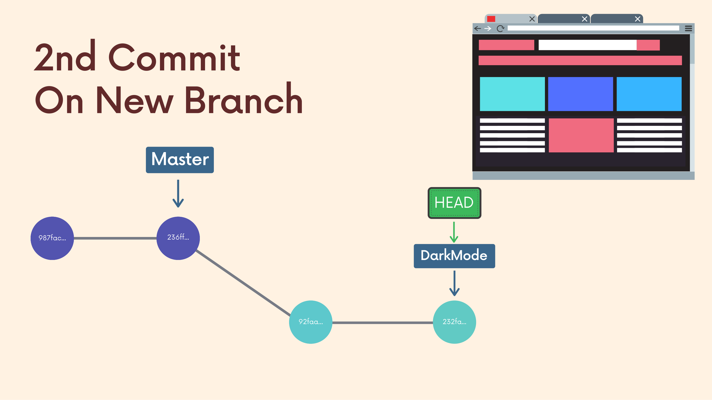

Slide 38
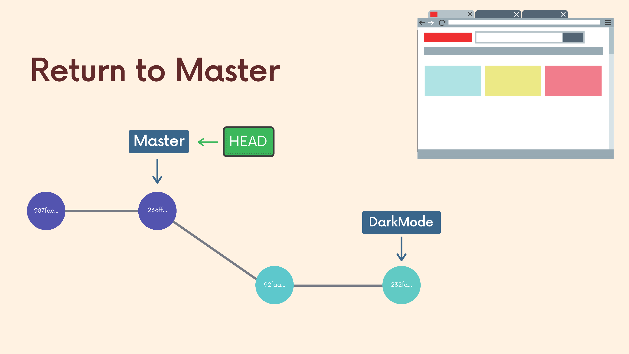

Slide 39
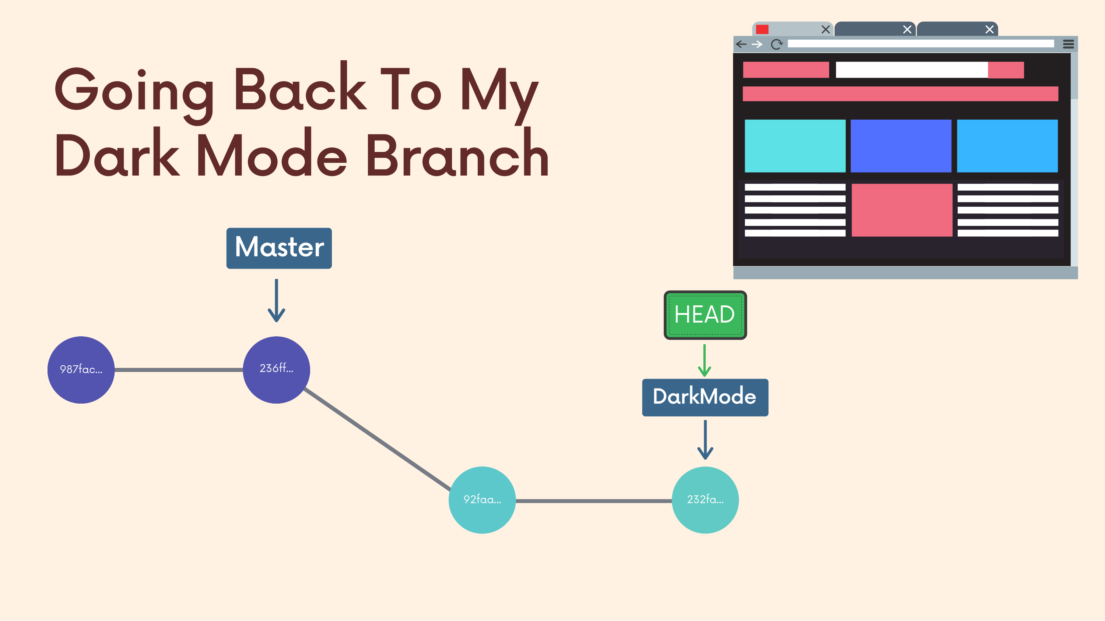

Slide 40
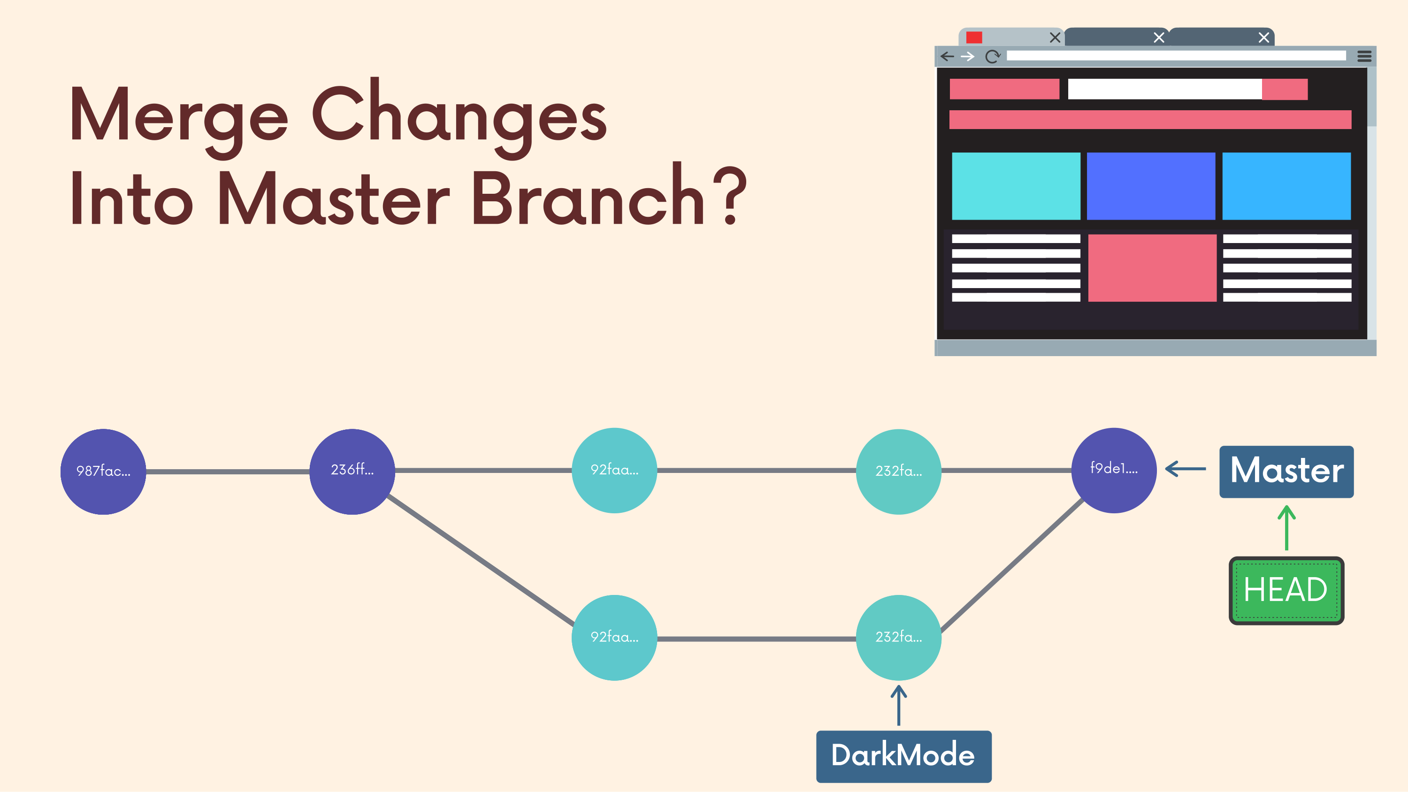

Slide 41
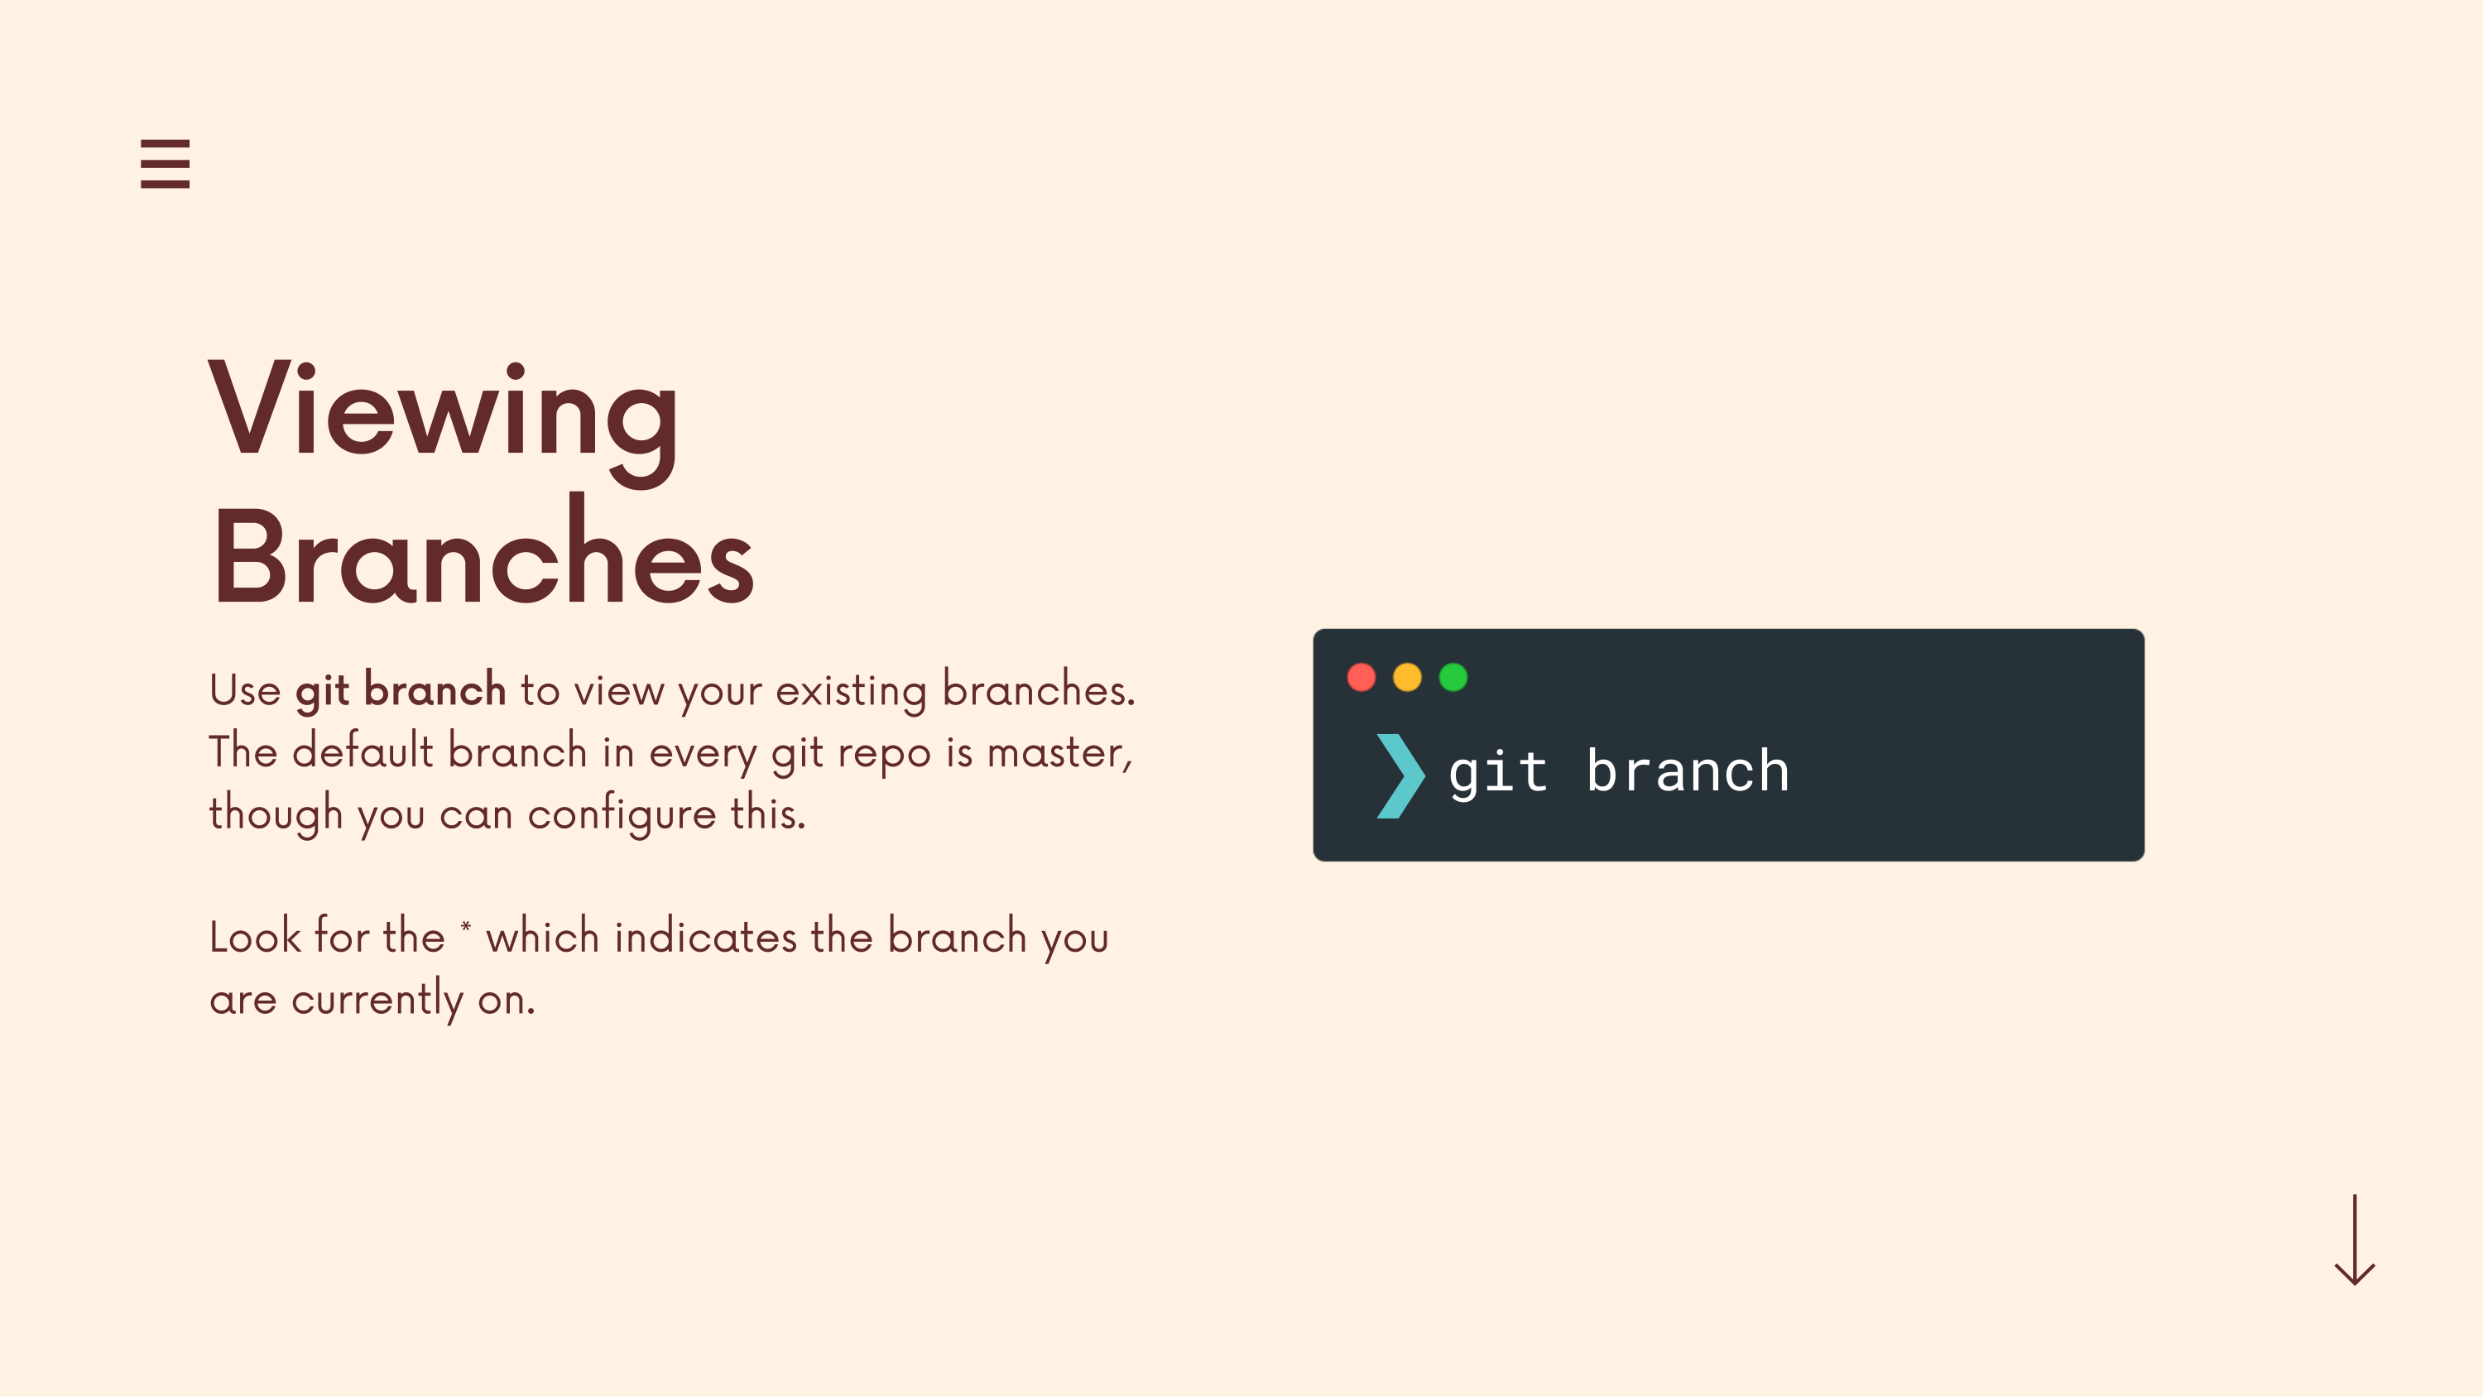

Slide 42
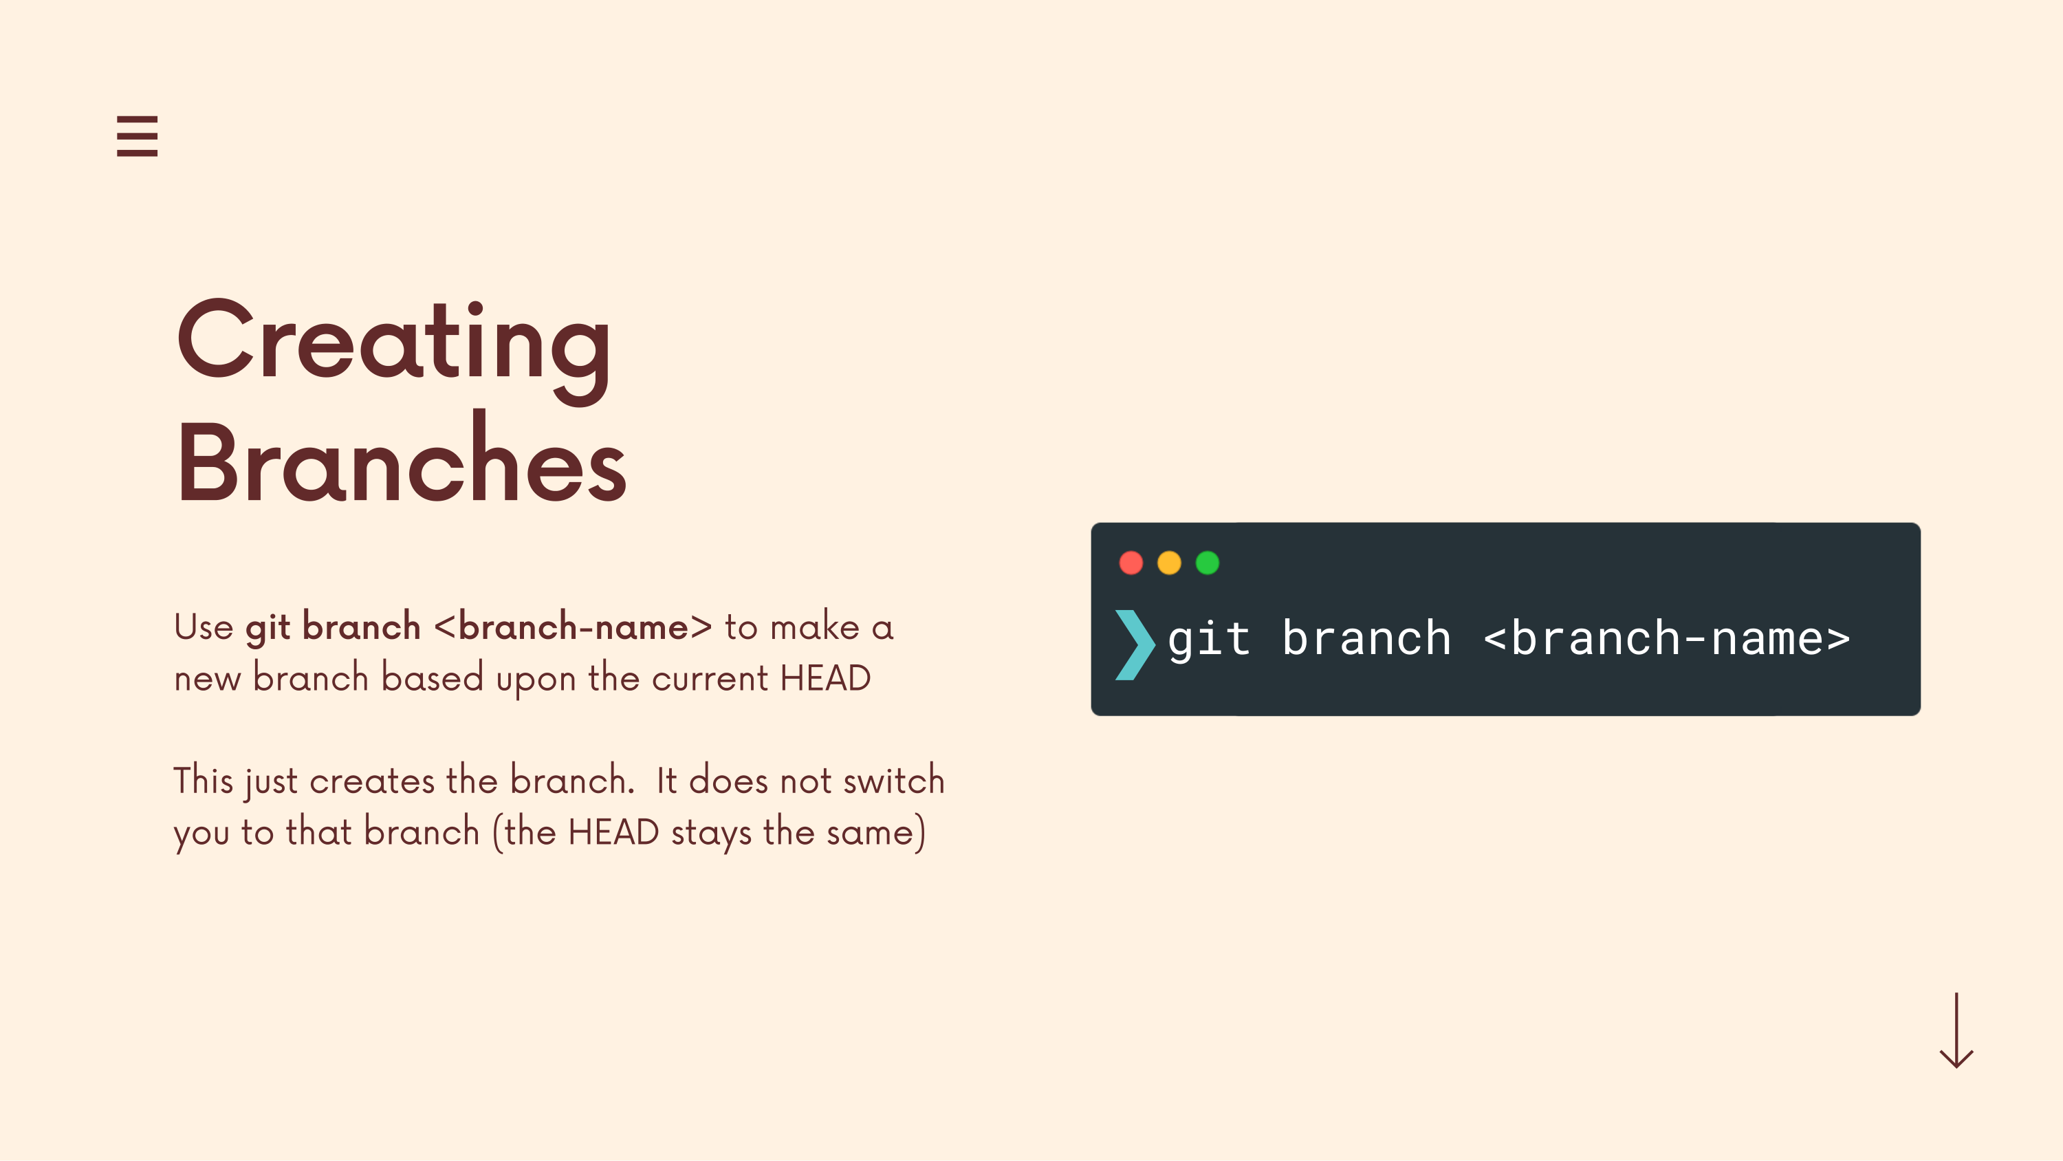

Slide 43
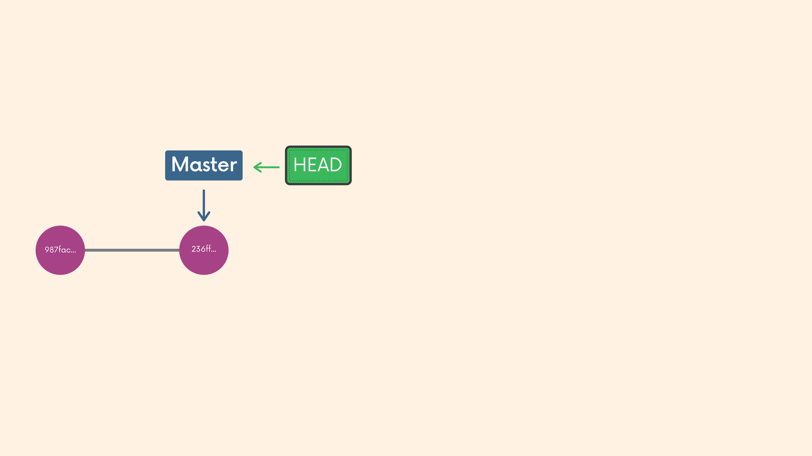

Slide 44
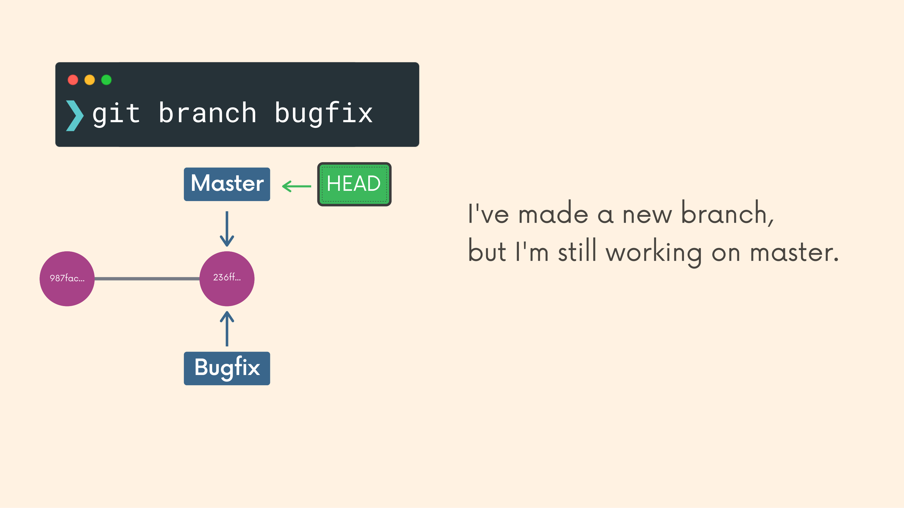

Slide 45
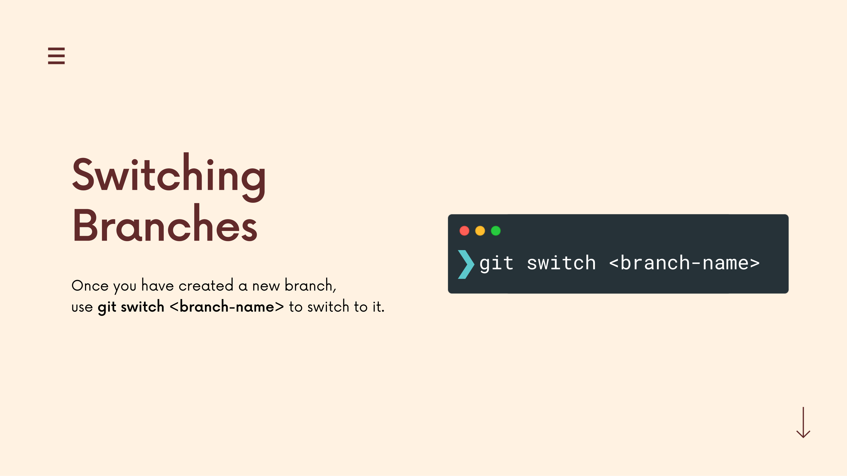

Slide 46
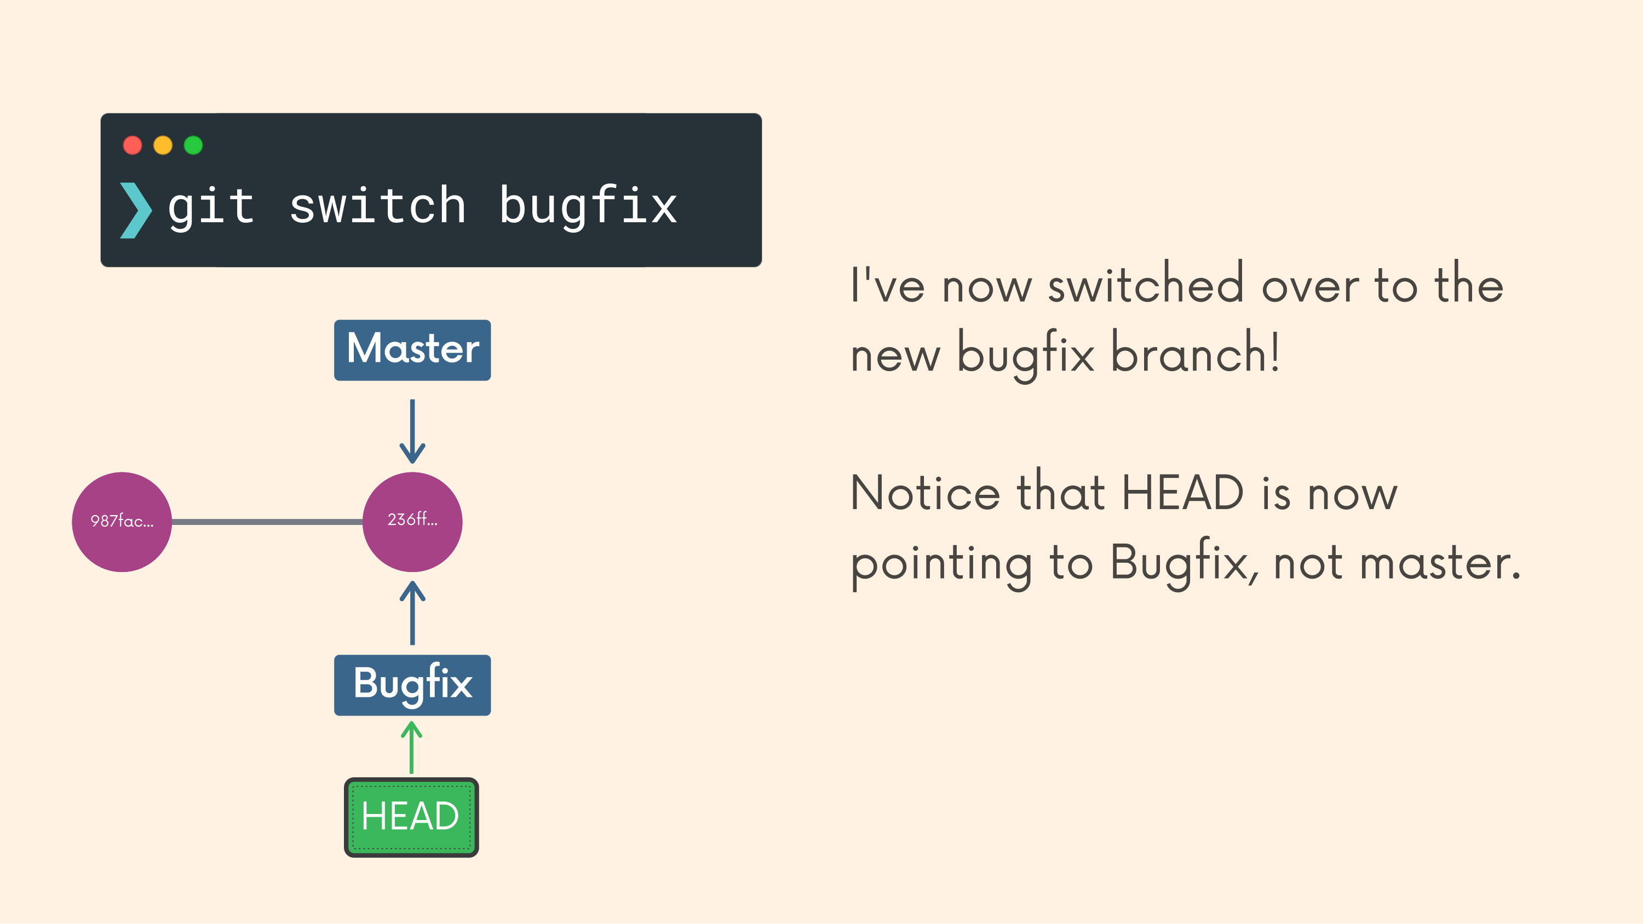

Slide 47
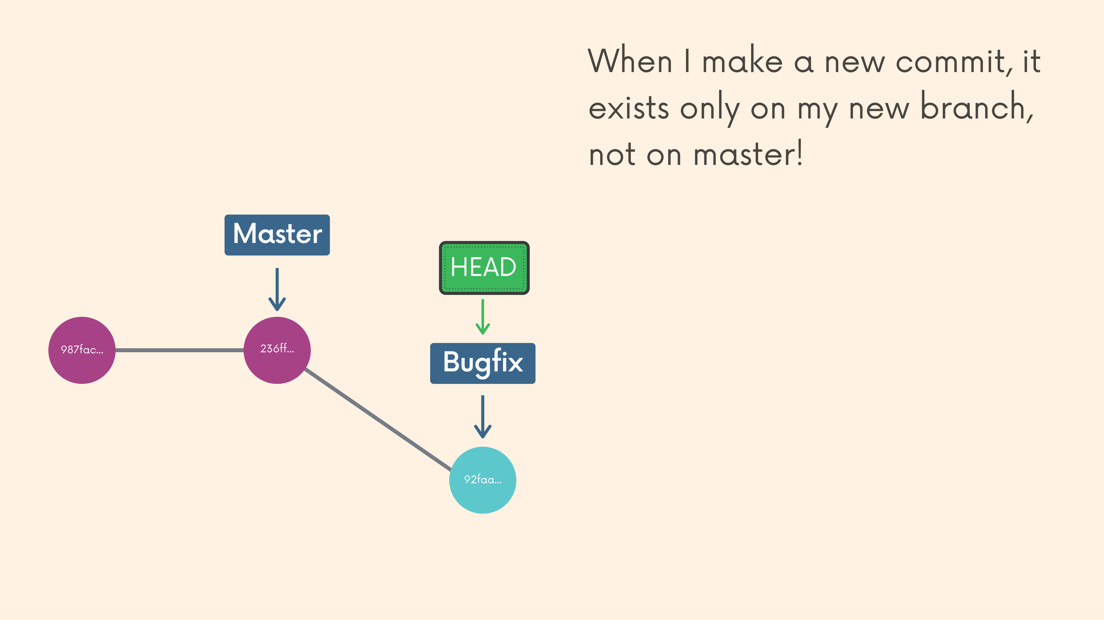

Slide 48
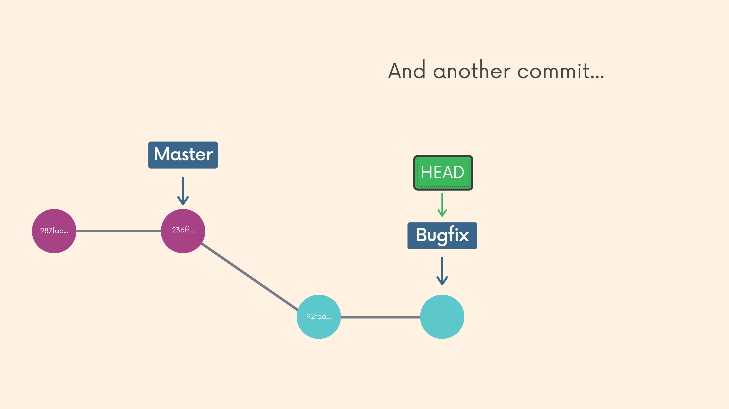

Slide 49
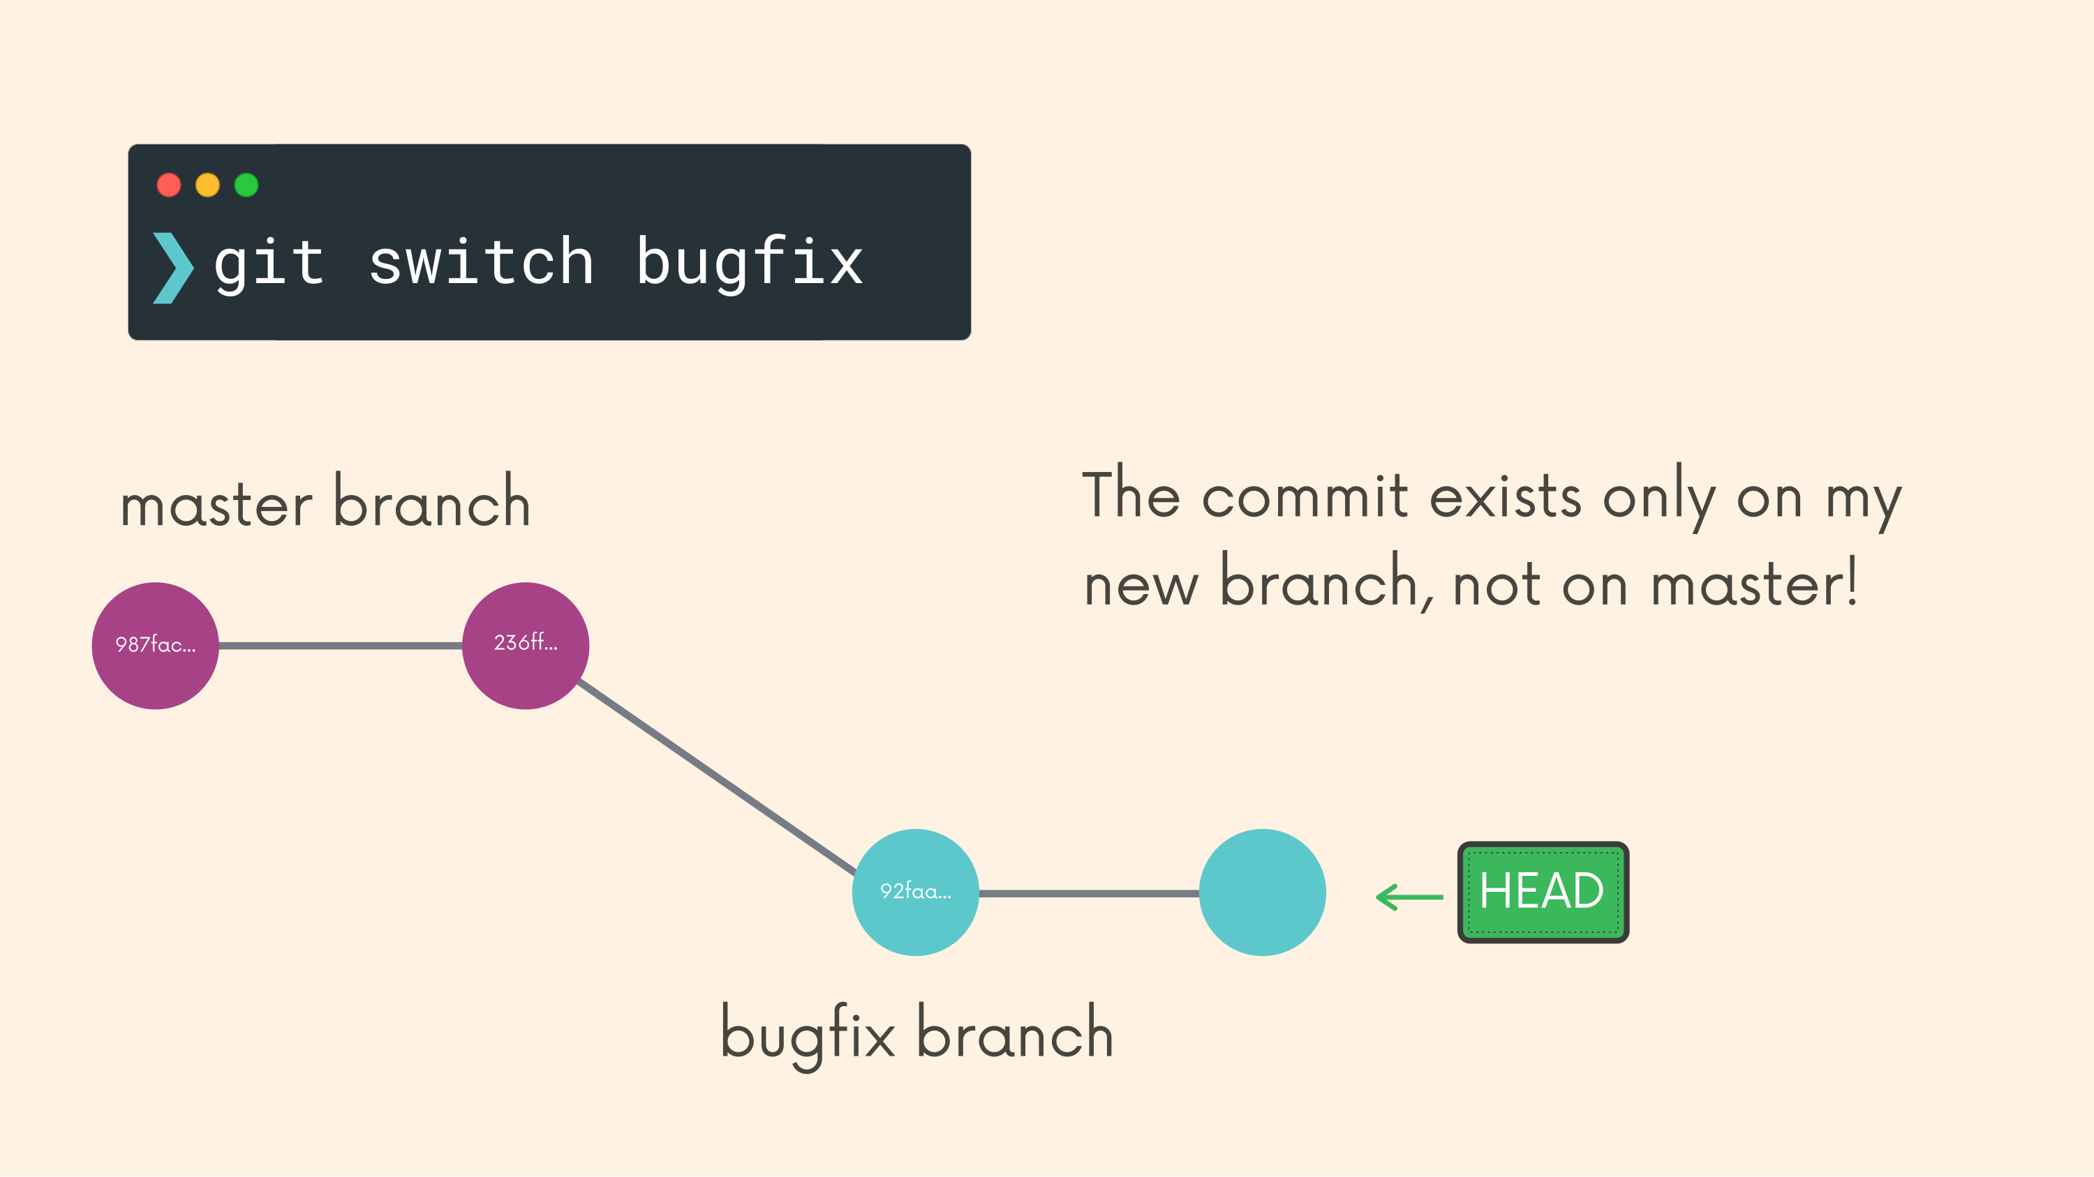

Slide 50
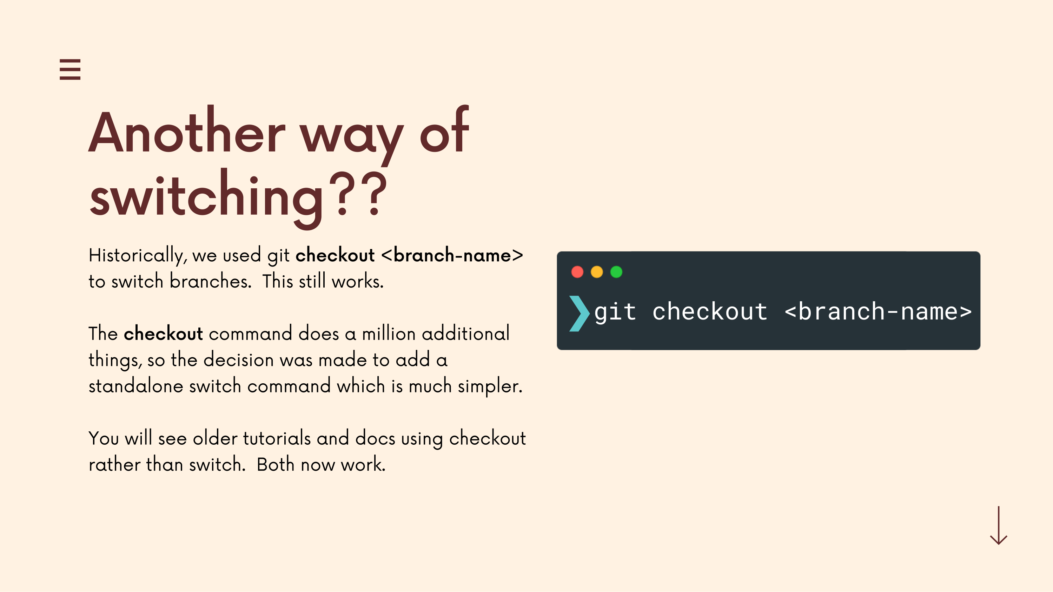

Slide 51
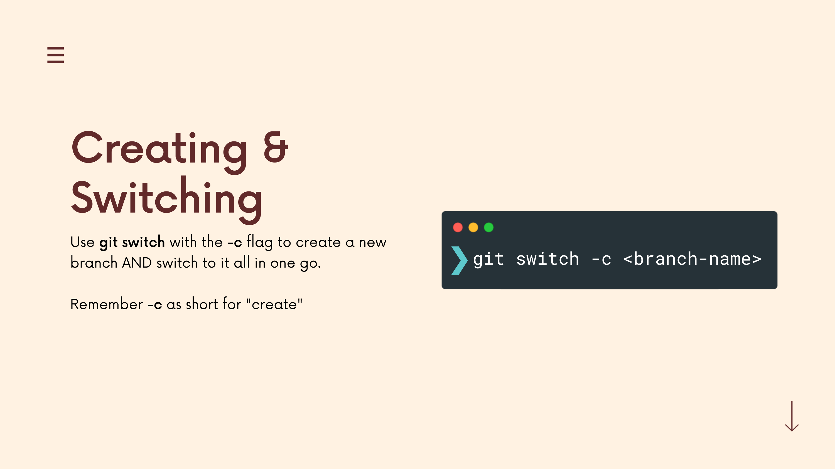

Slide 52
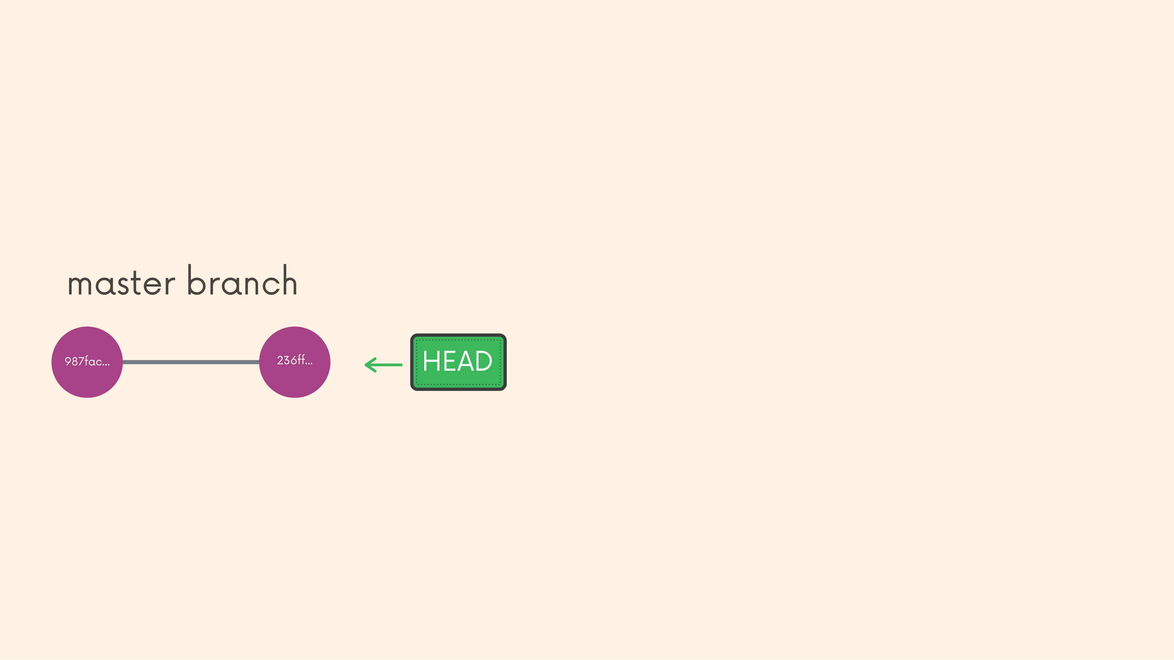

Slide 53
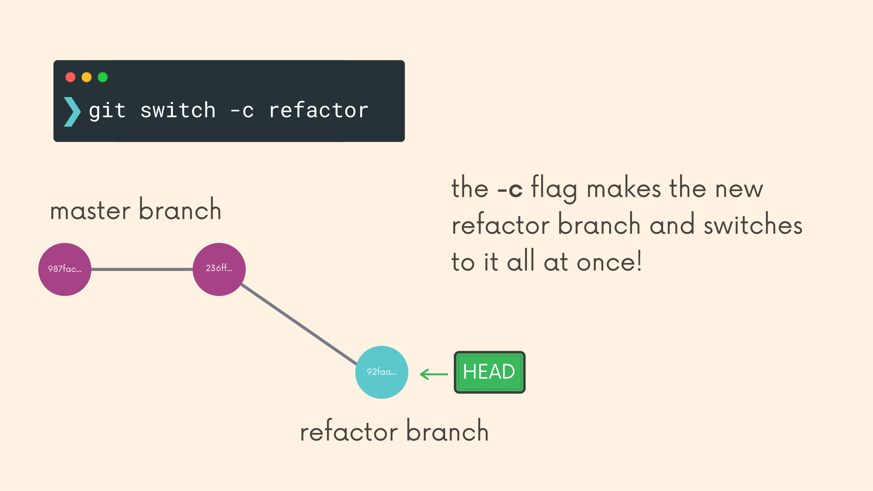

Slide 54
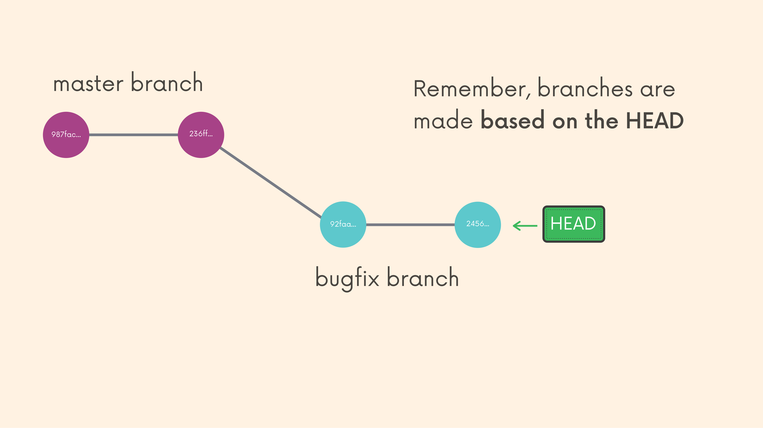

Slide 55
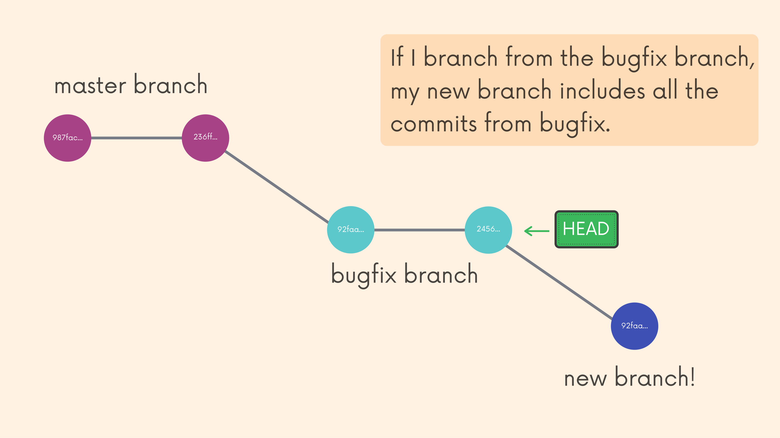

Slide 56
